Slide 1
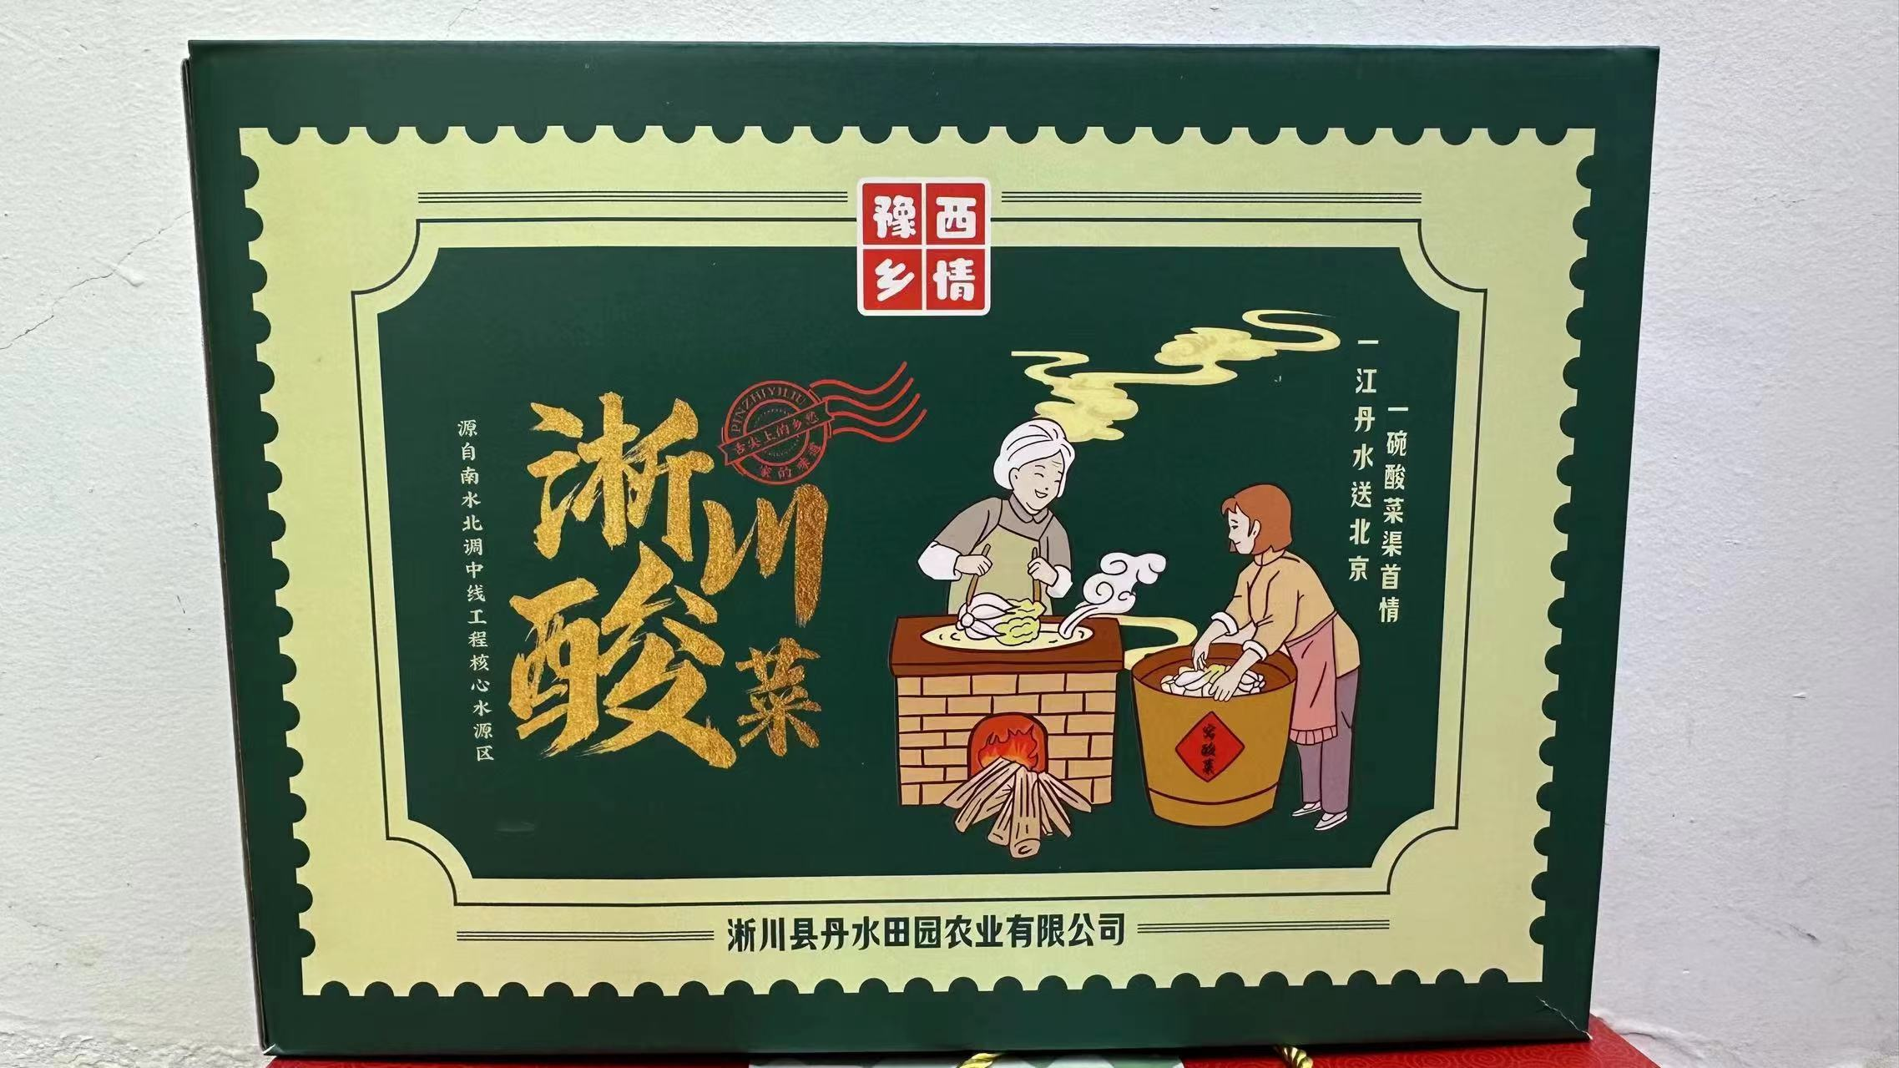
品名称:淅川酸菜
包装类型：礼盒
规格:500g
数量：6袋
销售价格：66
产地：河南淅川

Slide 2
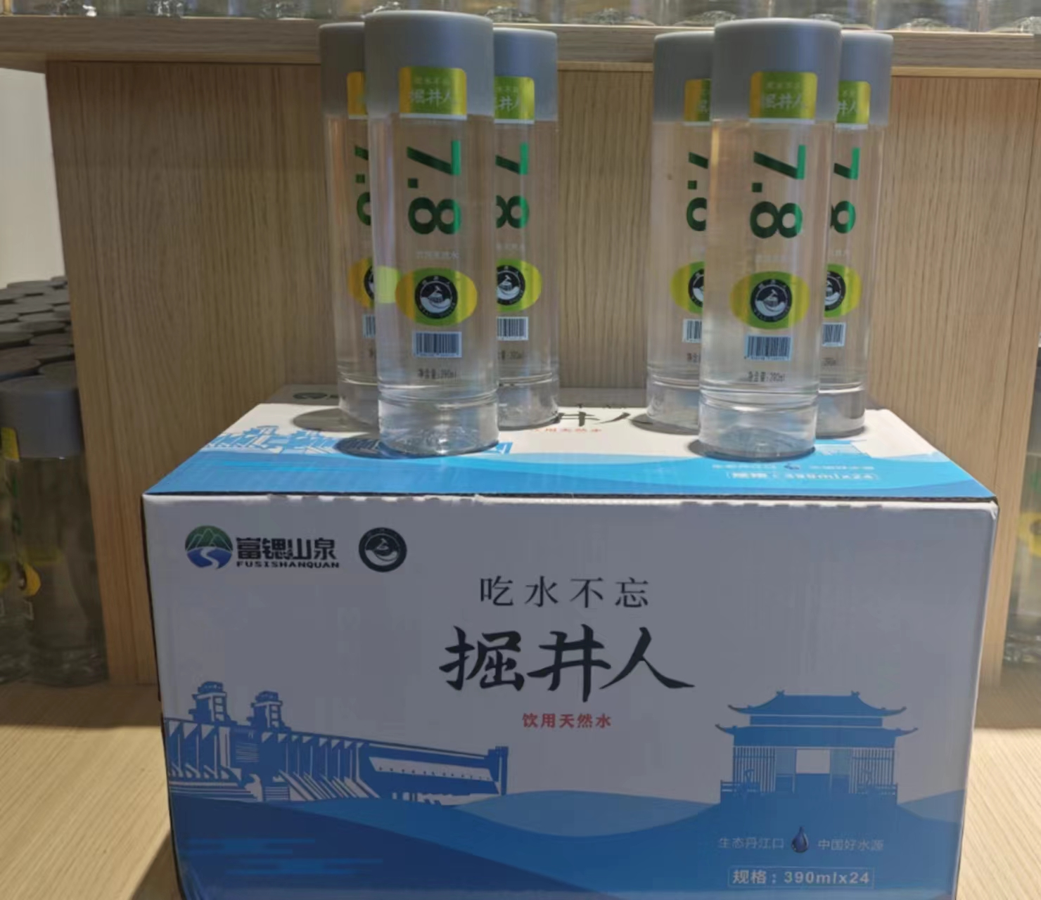
品名称:弱碱富锶掘井人矿泉水
包装类型：箱装
规格:390ml
数量：24瓶
销售价格：72
产地：河南淅川

Slide 3
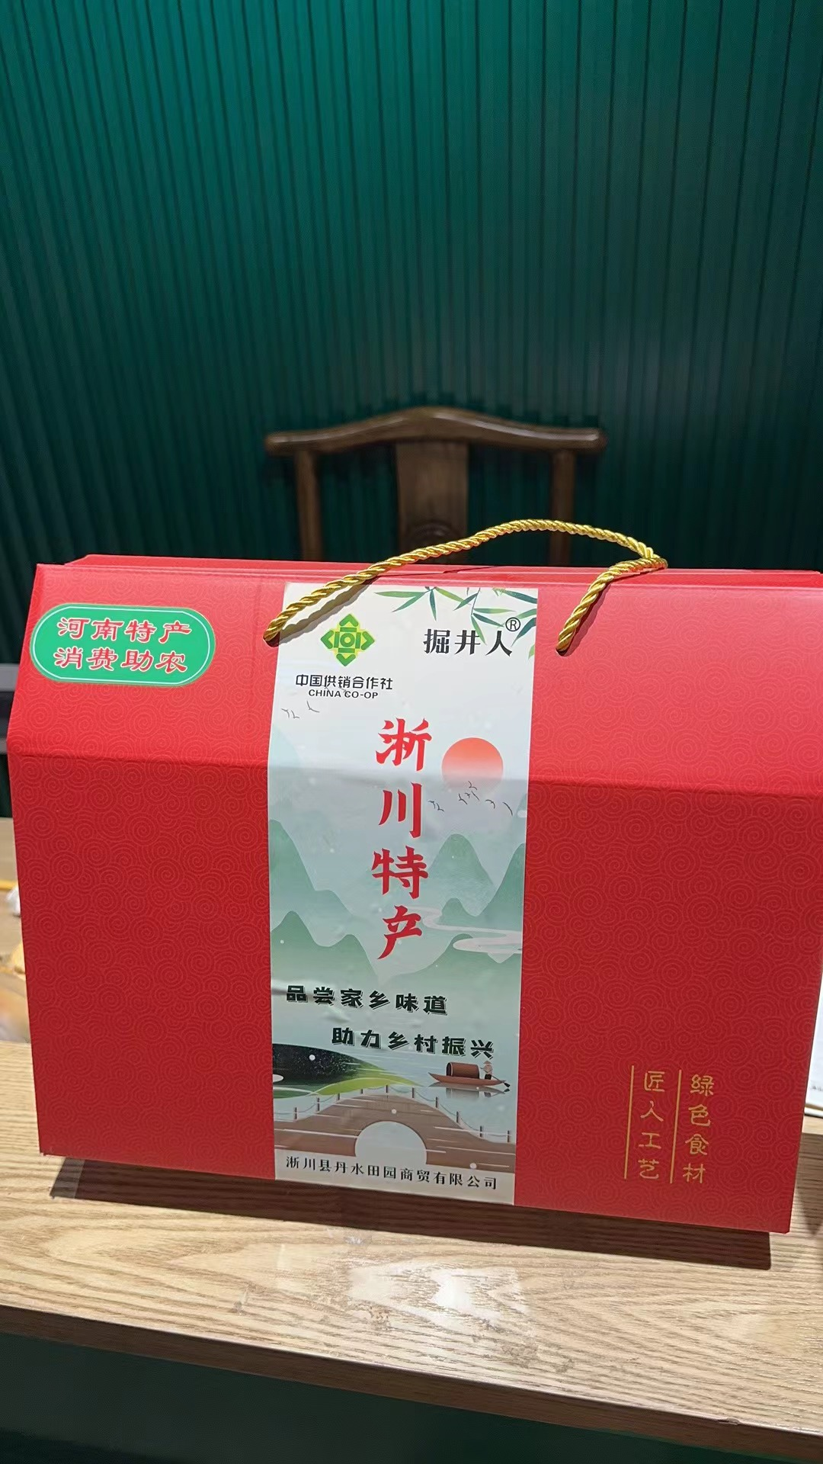
产品名称:淅川特产大礼包
包装类型：礼盒
规格:两斤酸菜，二瓶豆腐乳，一斤粉条，两袋火锅料。
数量：4包
销售价格：89
产地：河南淅川

Slide 4
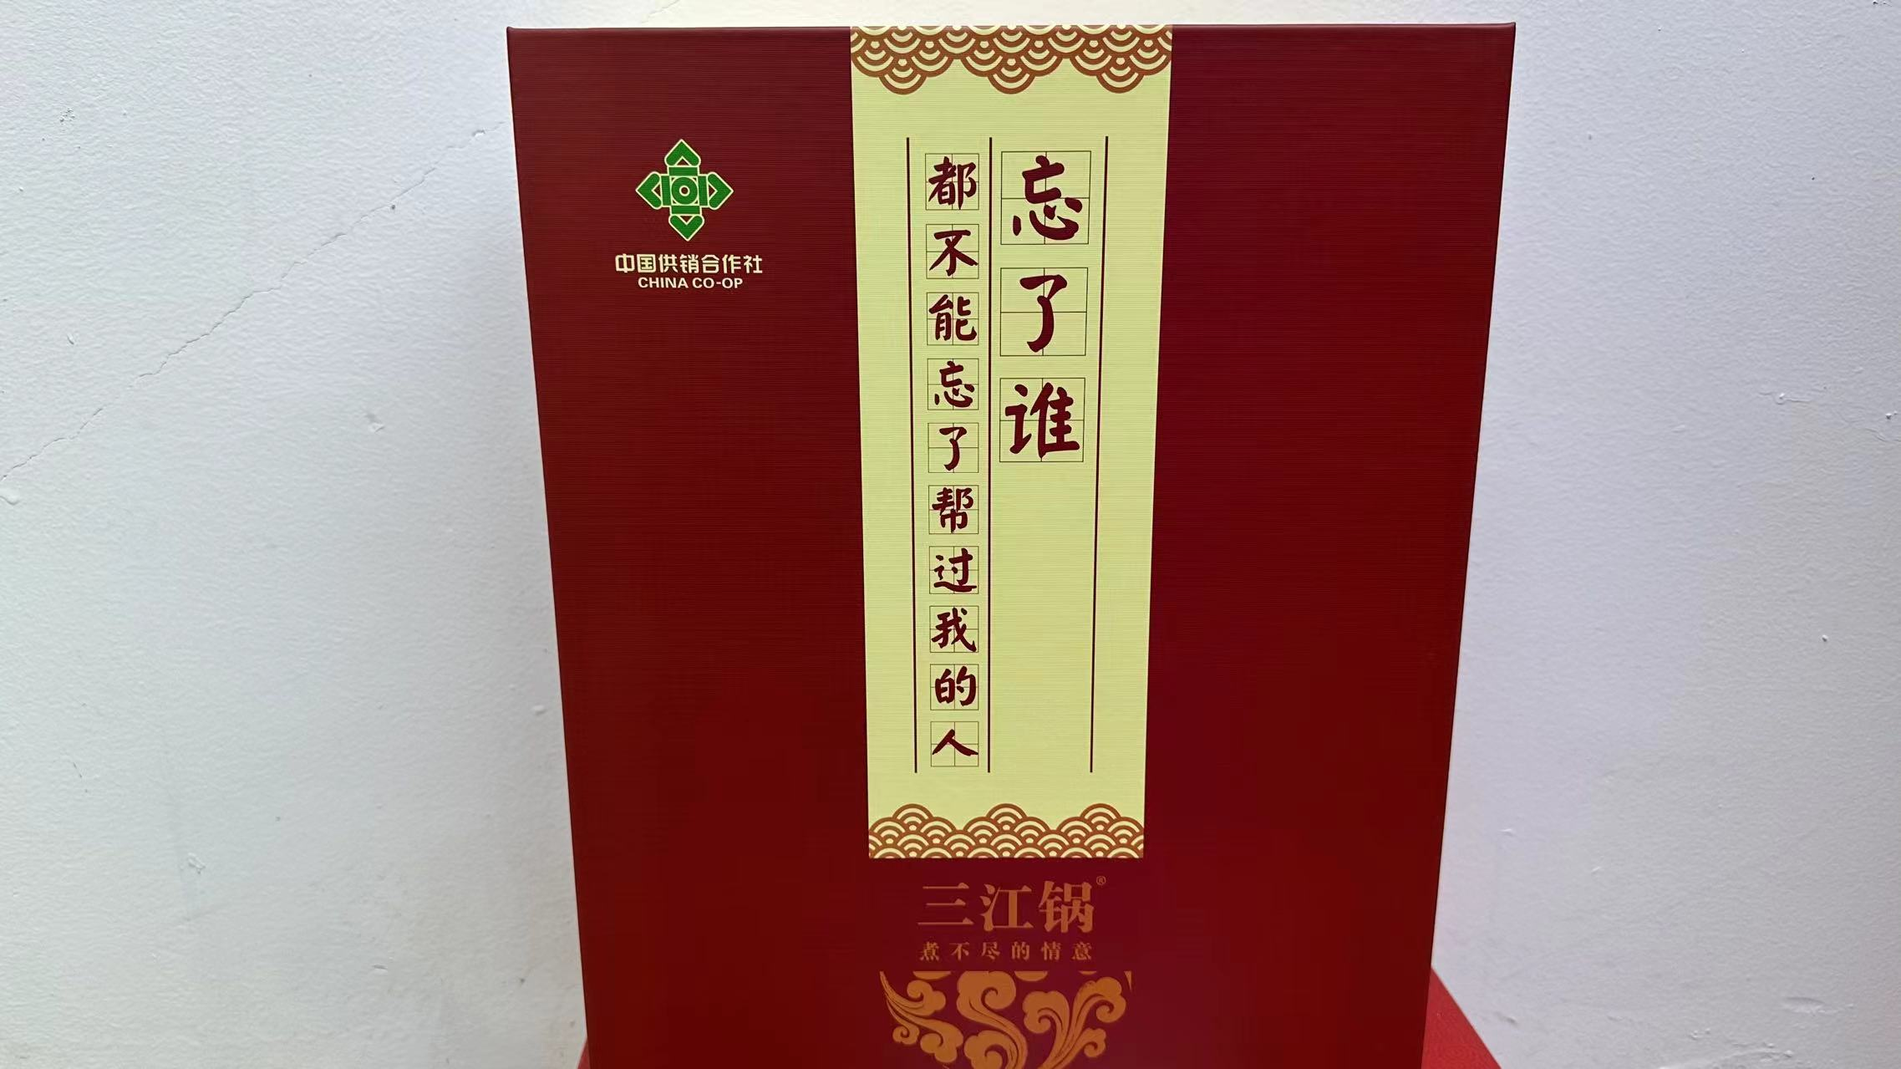
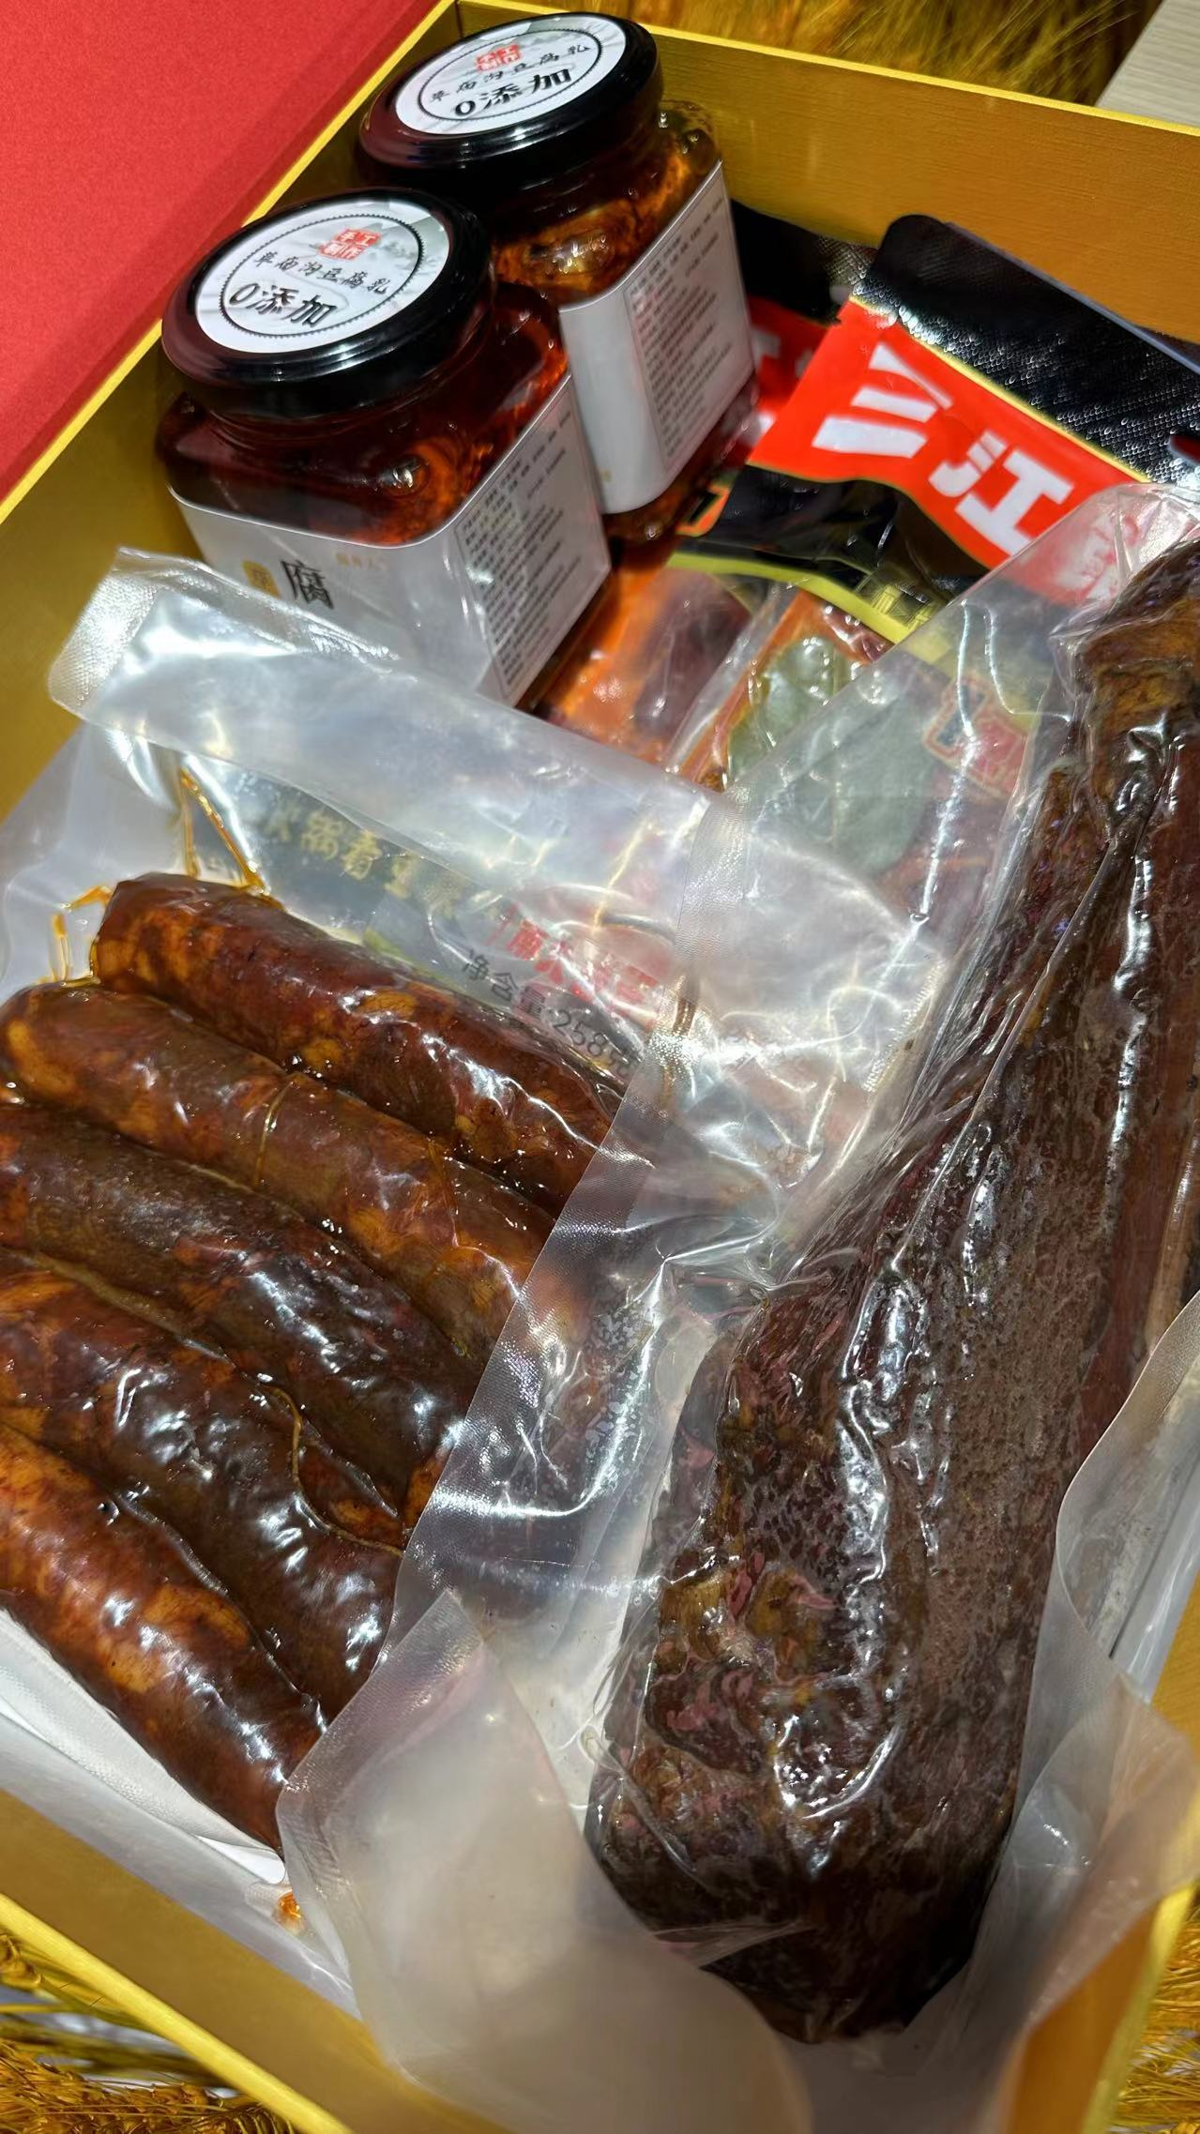
产品名称:三江锅
包装类型：礼盒
规格:一斤腊肉，一斤香肠，两个火锅料，两个豆腐乳（可自由搭配）。
数量：4包
销售价格：158
产地：河南淅川

Slide 5
产品名称:淅川特产大礼包
包装类型：礼盒
规格:一斤芝麻香油，二瓶豆腐乳，一斤粉条，两袋火锅料。
数量：4包
销售价格：98
产地：河南淅川

Slide 6
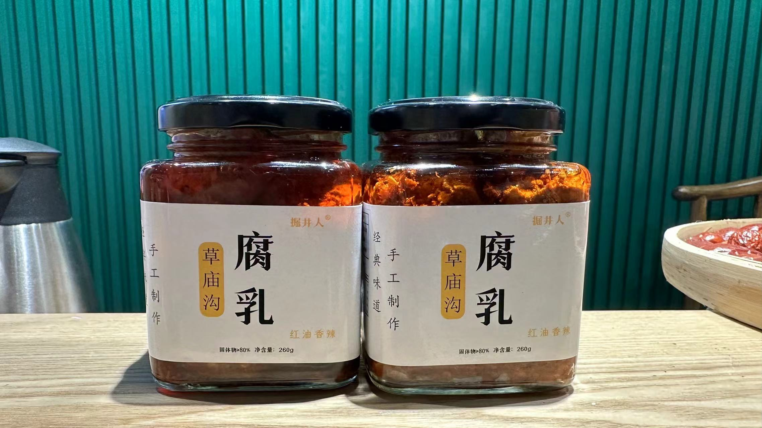
产品名称:豆腐乳
包装类型：礼盒
规格:260/g
数量：4瓶
销售价格：89
产地：河南淅川

Slide 7
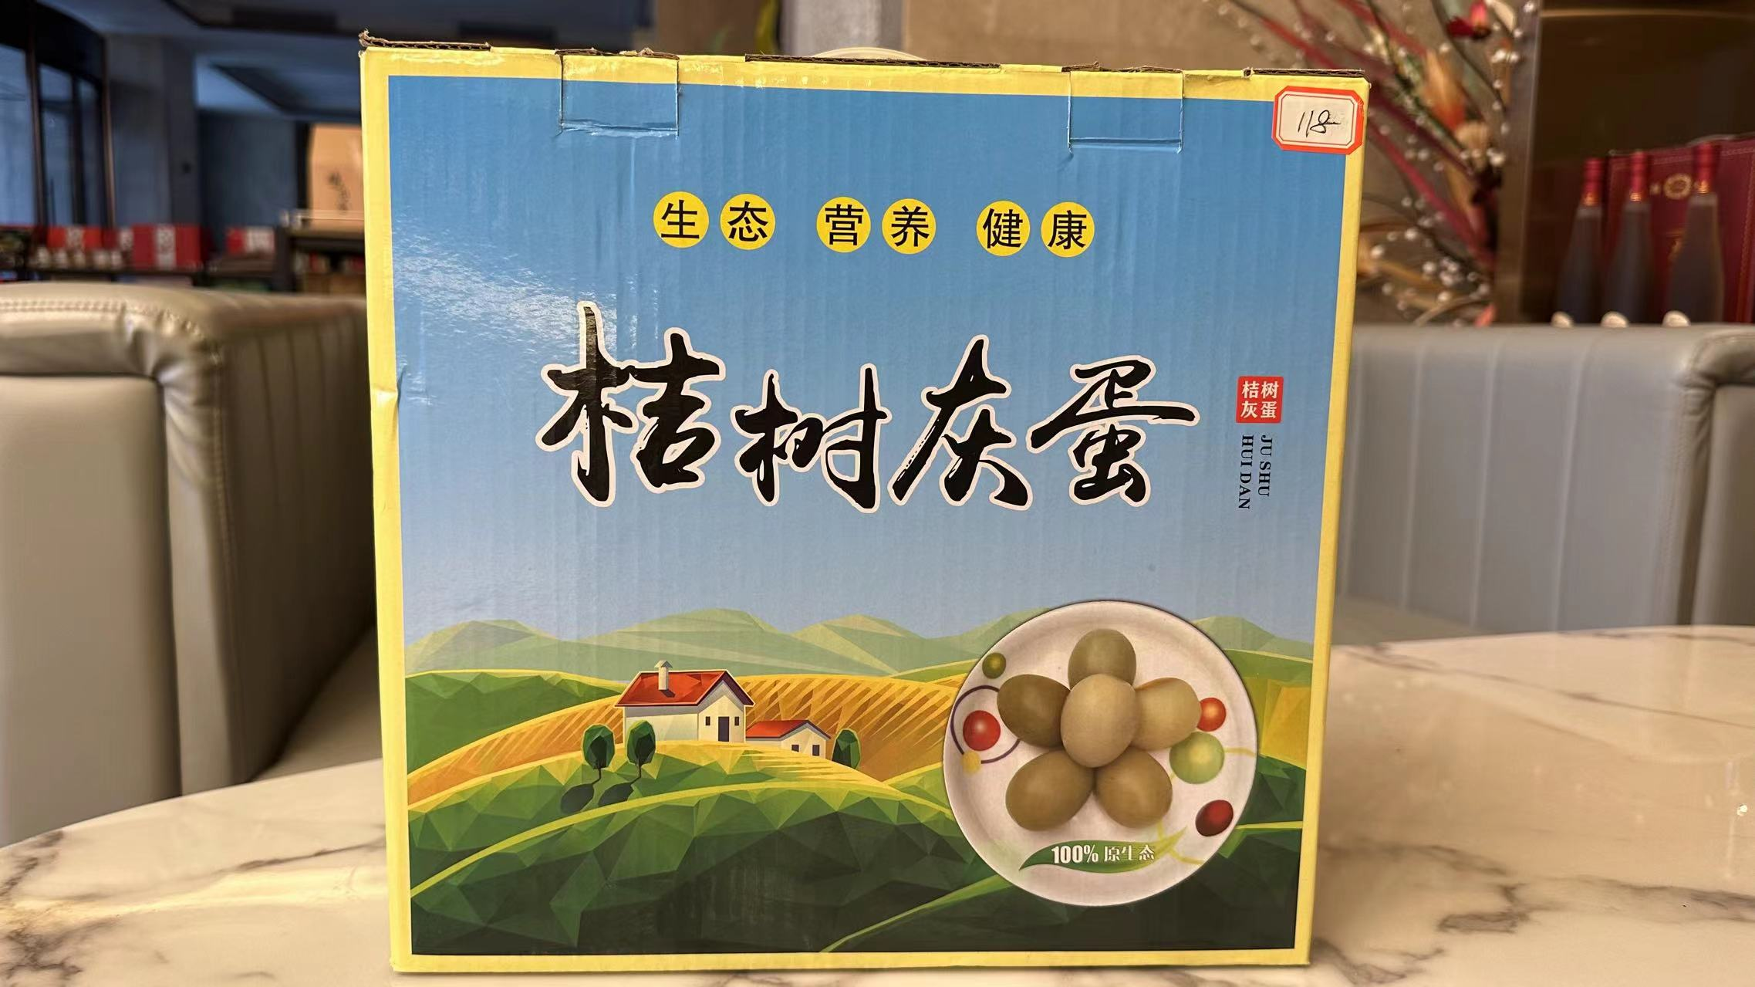
品名称:桔树灰蛋
包装类型：礼盒
规格:一箱
数量：60枚
销售价格：118
产地：河南淅川

Slide 8
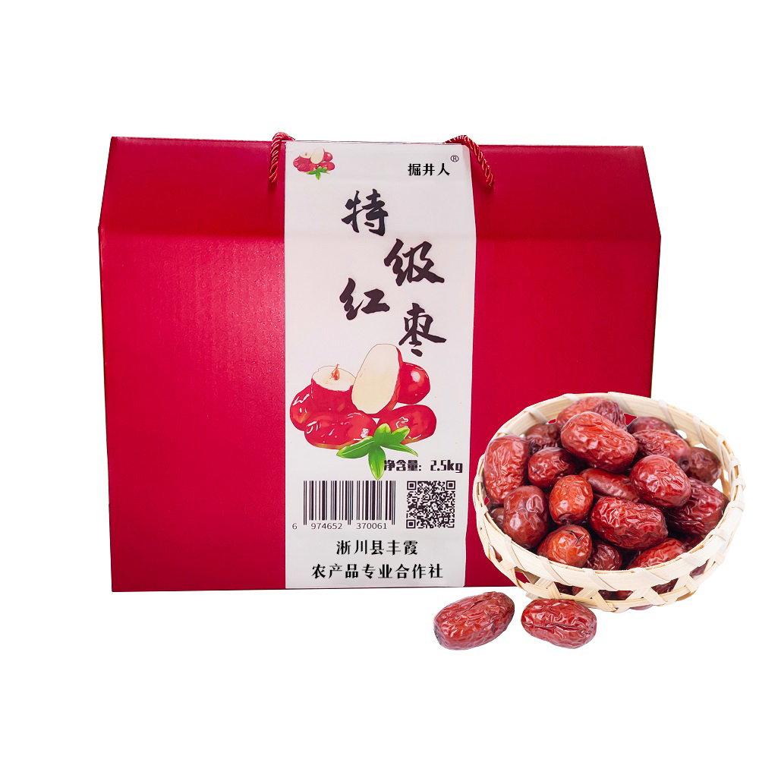
产品名称:特级红枣
包装类型：礼盒
规格:2.5千克
数量：一箱
销售价格：85
产地：河南淅川

Slide 9
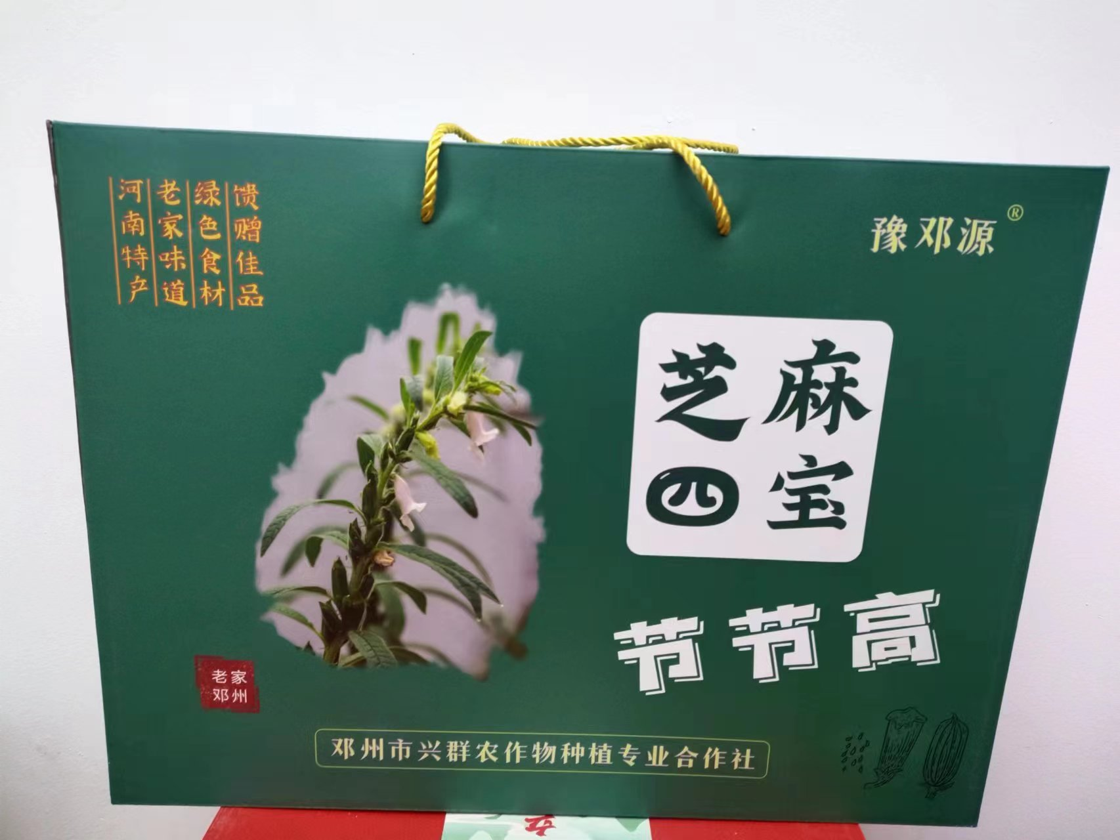
产品名称:芝麻四宝
包装类型：礼盒
规格:芝麻叶，芝麻香油，芝麻盐，芝麻酱。
数量：一箱
销售价格：98
产地：河南淅川

Slide 10
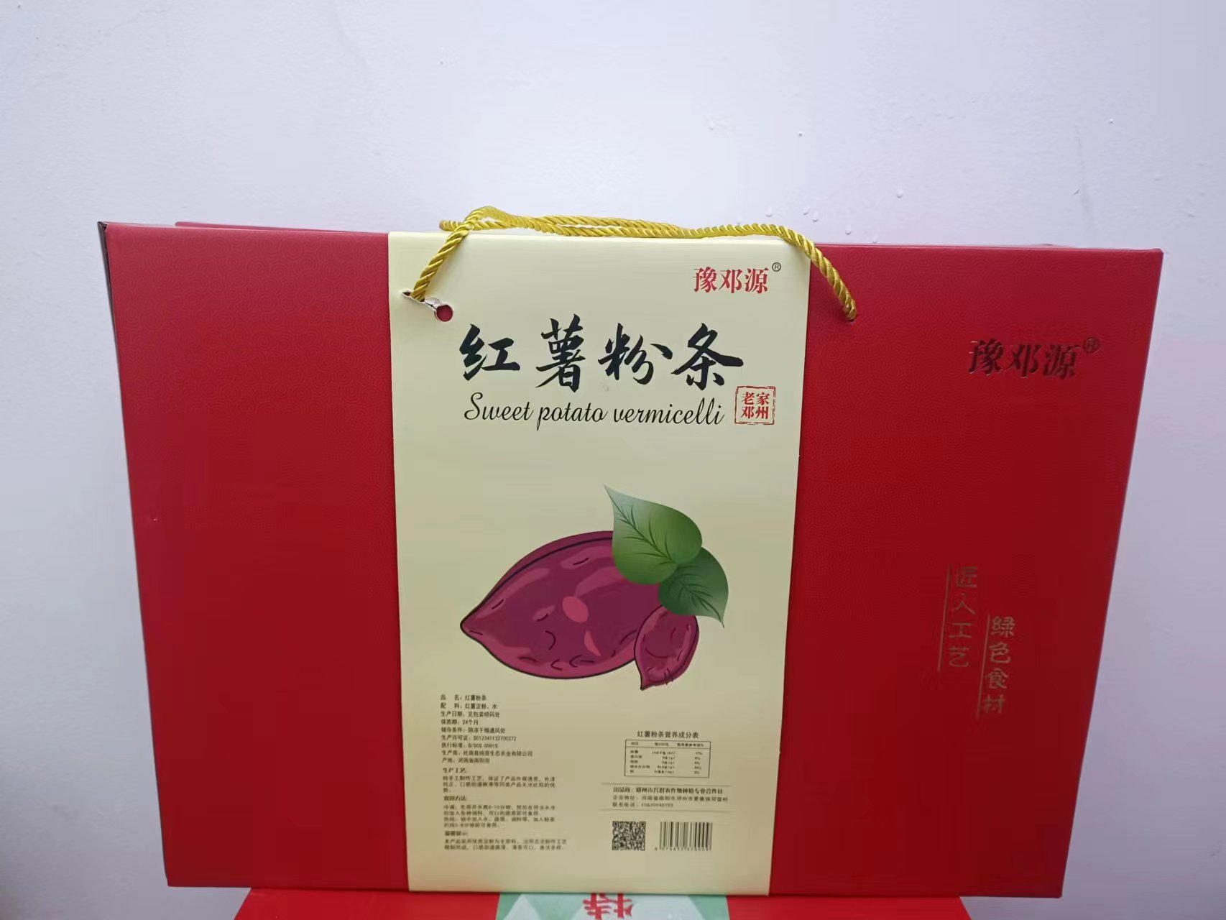
产品名称:红薯粉条
包装类型：礼盒
规格:4斤
数量：一箱
销售价格：68
产地：河南淅川

Slide 11
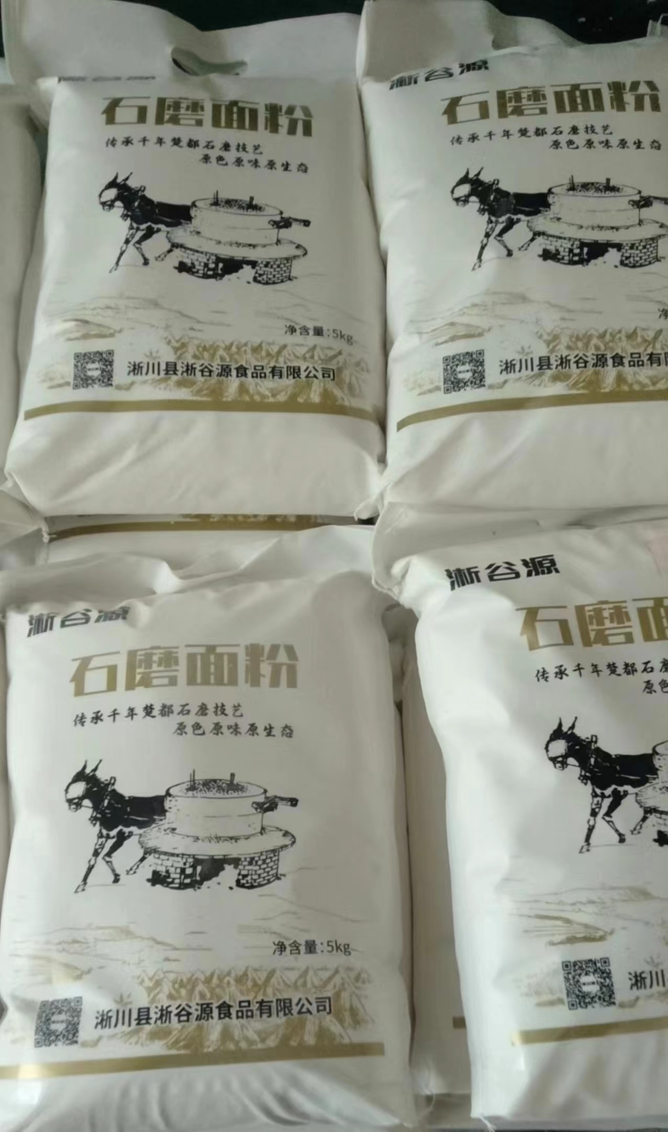
产品名称:淅谷源石磨面粉
规格:5千克
数量：一袋
销售价格：68
产地：河南淅川

Slide 12
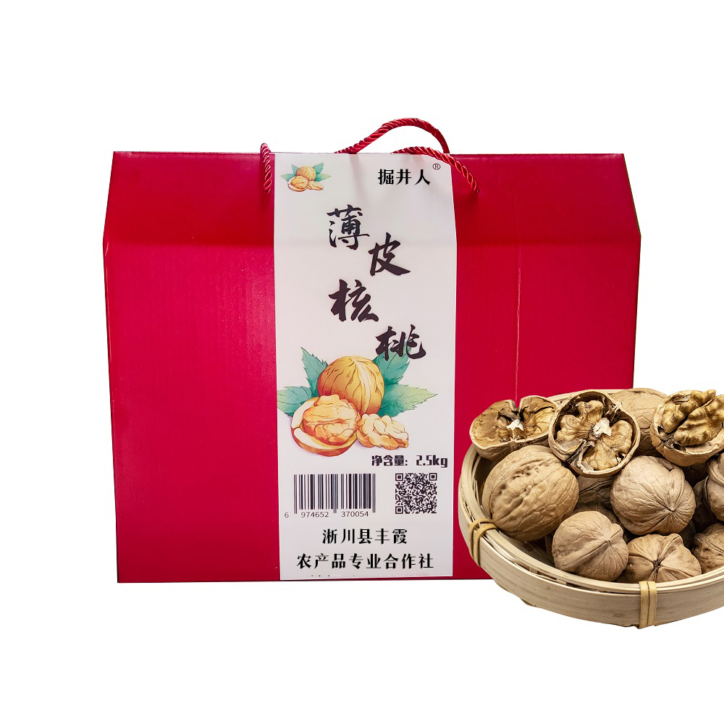
产品名称:薄皮核桃
包装类型：礼盒
规格:2.5千克
数量：一箱
销售价格：85
产地：河南淅川

Slide 13
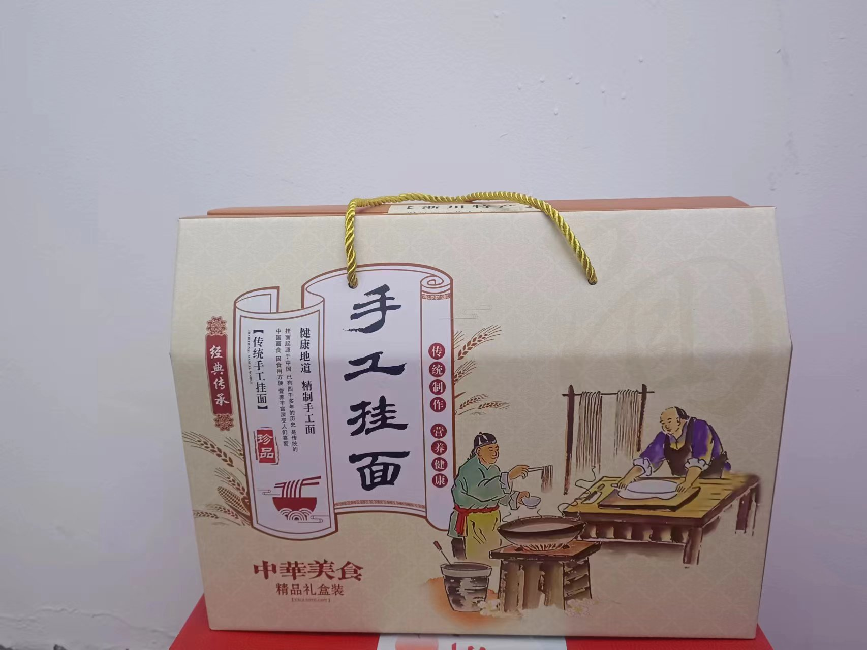
产品名称:手工挂面
包装类型：礼盒
规格:2.5千克
数量：一箱
销售价格：108
产地：河南淅川

Slide 14
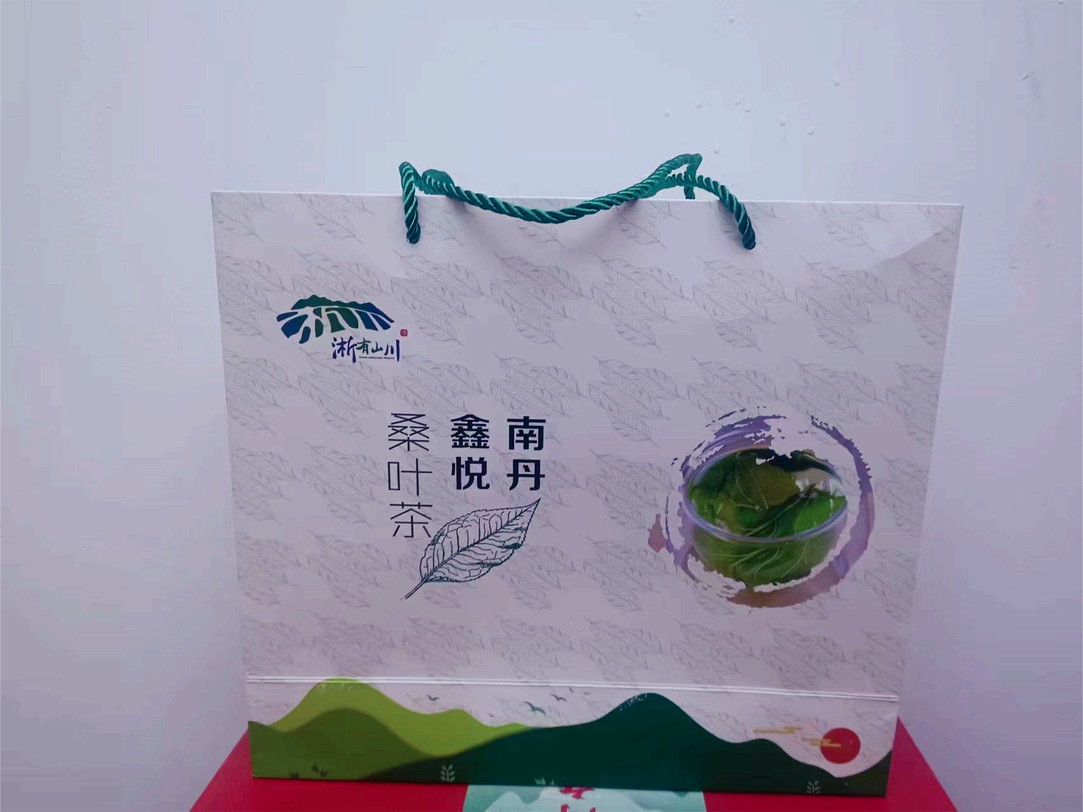
产品名称:桑叶茶
包装类型：礼盒
规格:520g
数量：一箱
销售价格：148
产地：河南淅川

Slide 15
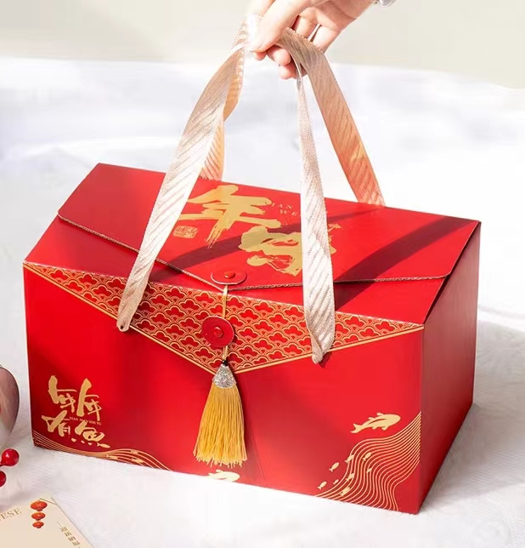
产品名称:桑椹干
包装类型：礼盒
规格:600g
数量：3瓶
销售价格：63
产地：河南淅川

Slide 16
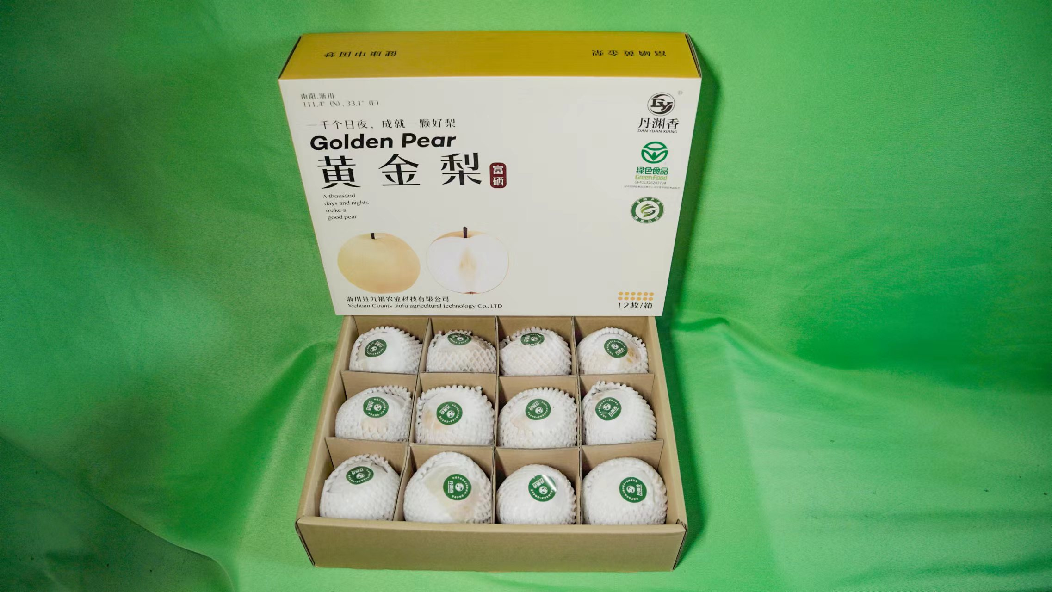
产品名称:黄金梨
包装类型：礼盒
规格:12枚/箱
数量：一箱
销售价格：100
产地：河南淅川

Slide 17
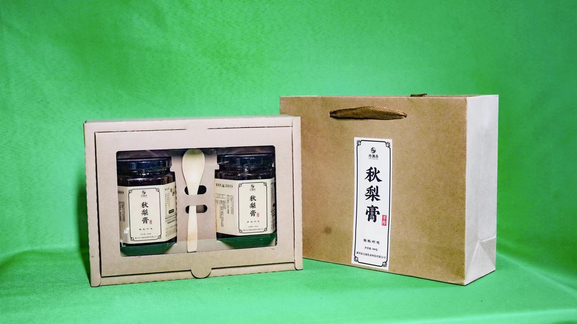
产品名称:秋梨膏
包装类型：礼盒
规格:300g
数量：2瓶
销售价格：120
产地：河南淅川

Slide 18
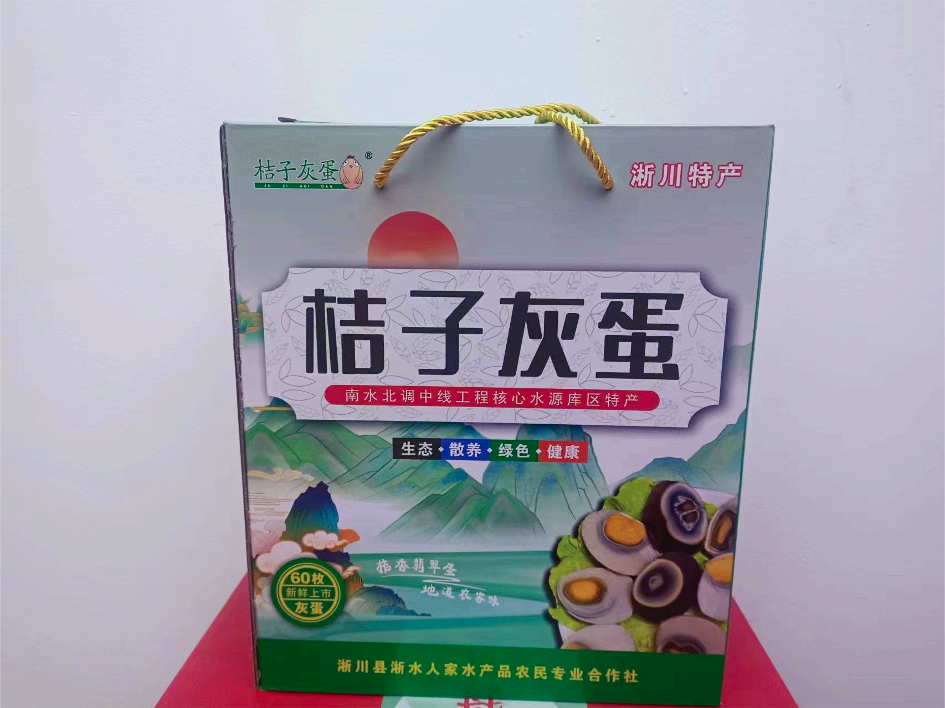
产品名称:桔子灰蛋
包装类型：礼盒
规格:60枚
数量：一箱
销售价格：95
产地：河南淅川

Slide 19
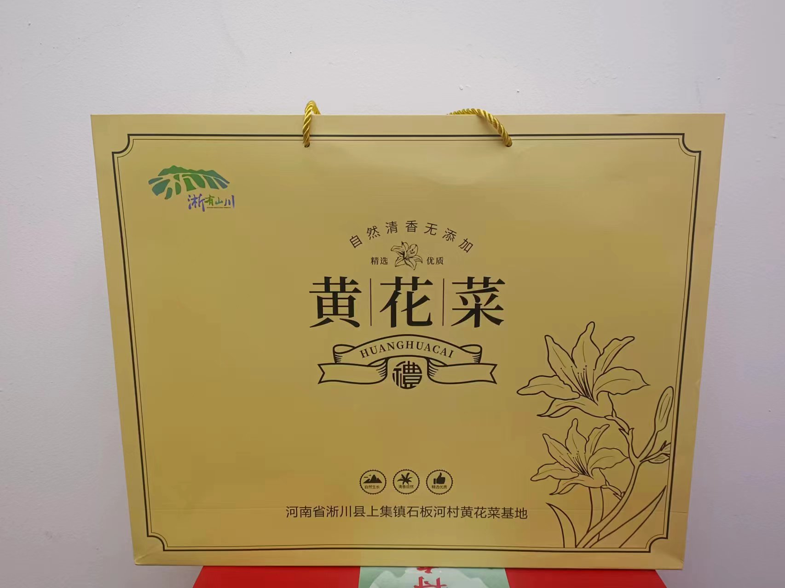
产品名称:黄花菜
包装类型：礼盒
规格:2斤
数量：一箱
销售价格：138
产地：河南淅川

Slide 20
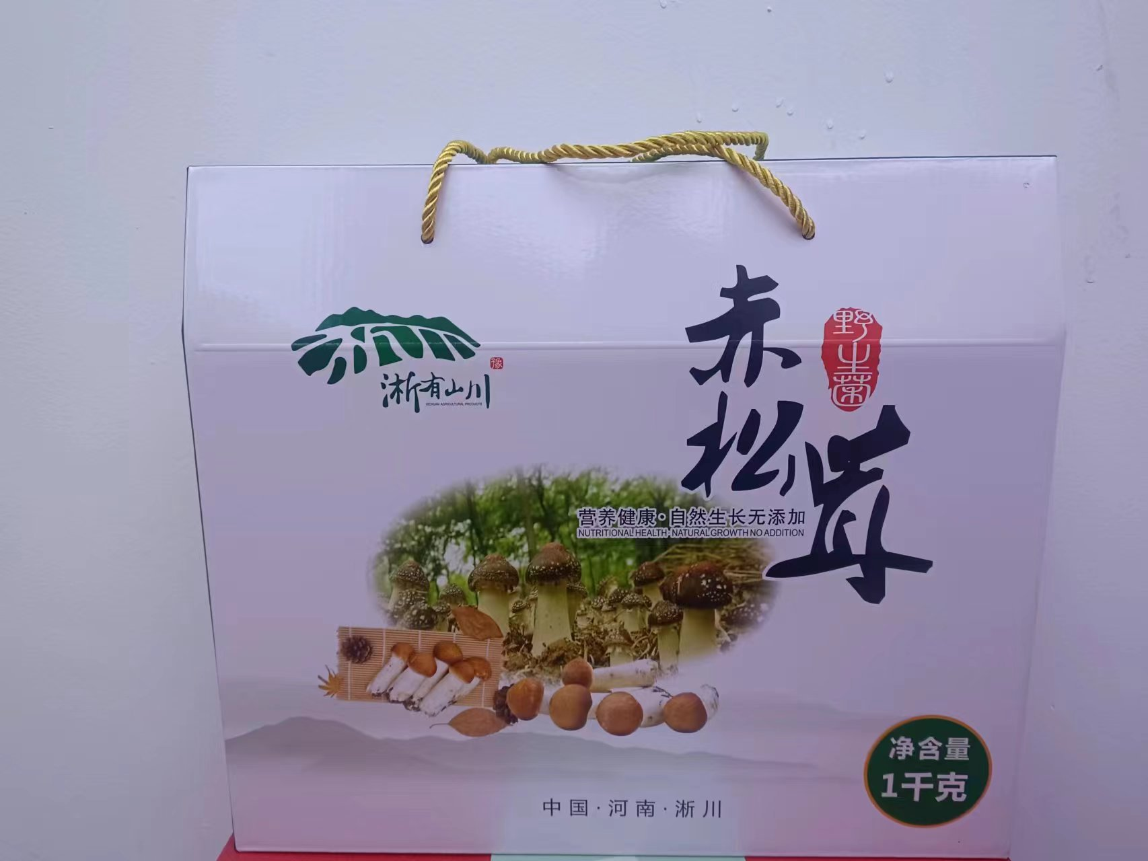
产品名称:赤松茸
包装类型：礼盒
规格:1千克
数量：一箱
销售价格：138
产地：河南淅川

Slide 21
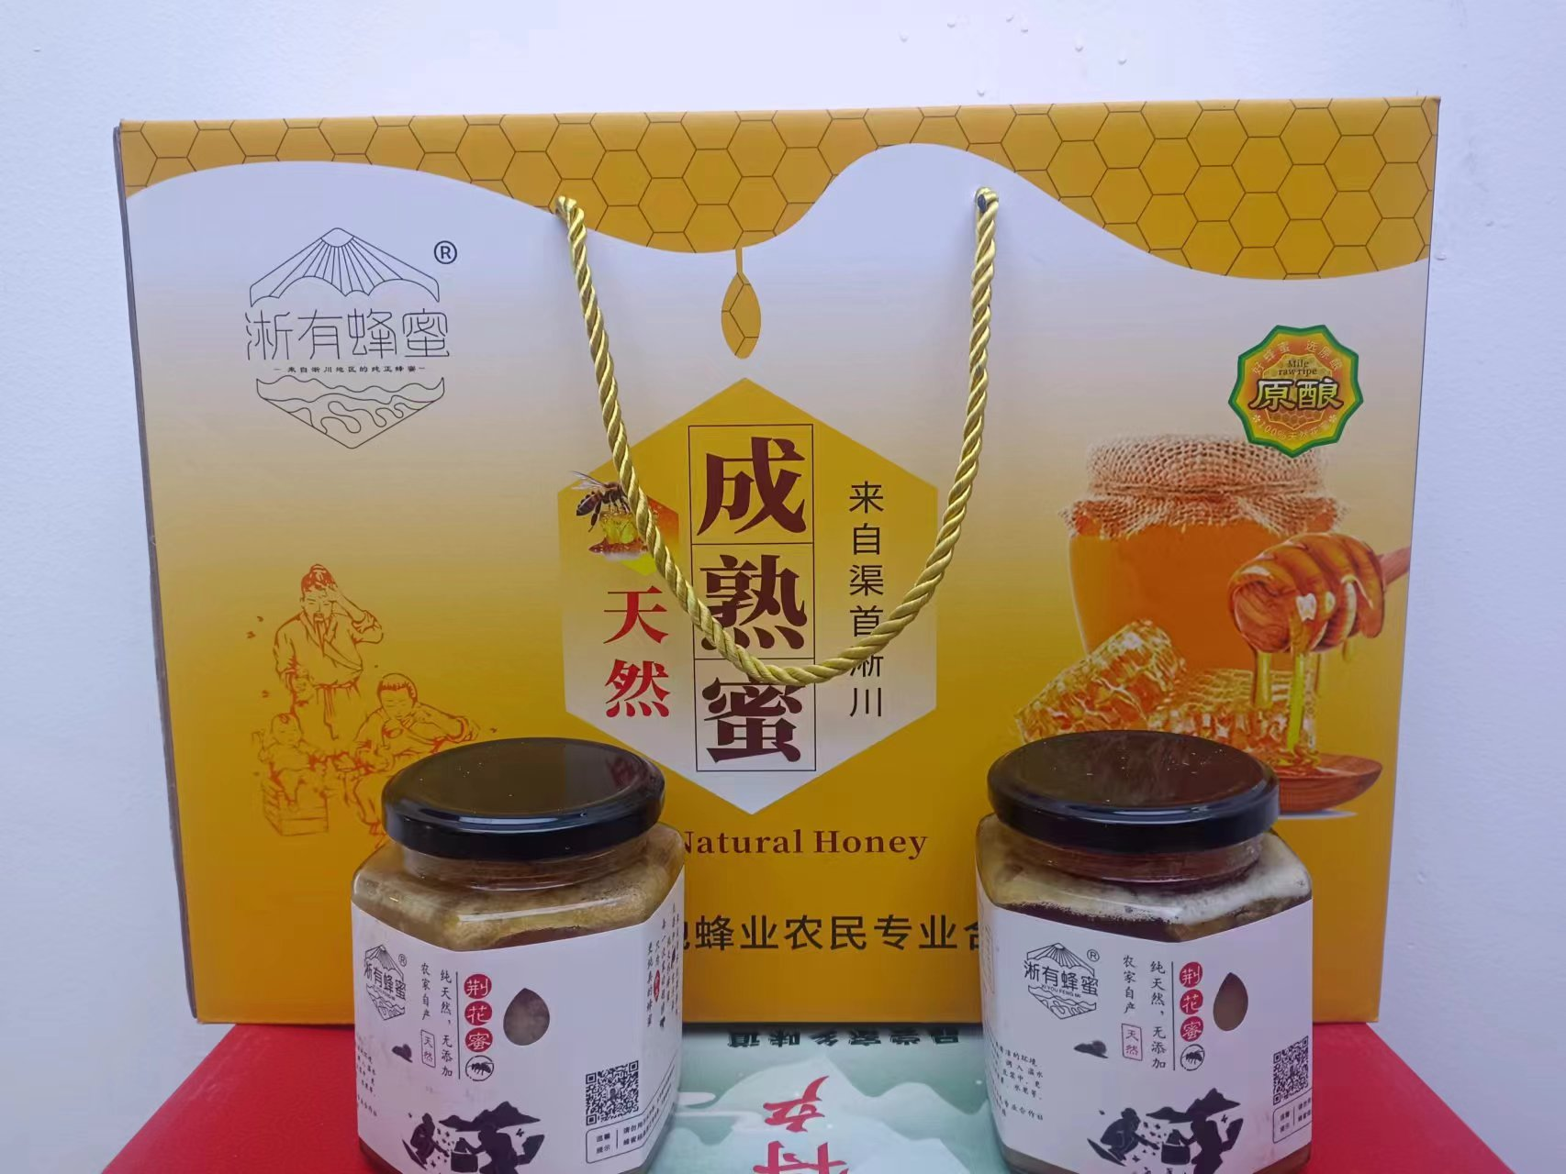
产品名称:成熟蜜
包装类型：礼盒
规格:500g
数量：2瓶
销售价格：80
产地：河南淅川

Slide 22
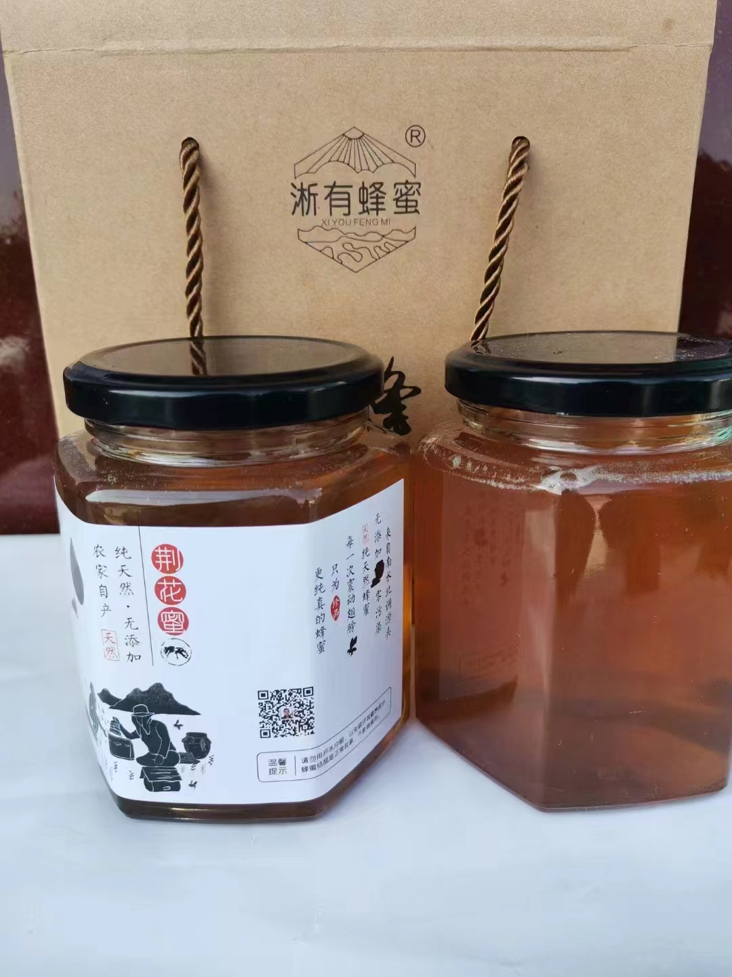
产品名称:成熟蜜
包装类型：礼盒
规格:500g
数量：2瓶
销售价格：75
产地：河南淅川

Slide 23
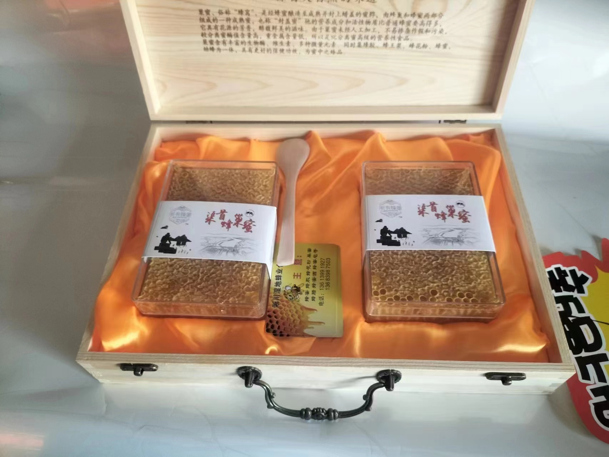
产品名称:渠首蜂巢密
包装类型：礼盒
规格:500g
数量：2块
销售价格：130
产地：河南淅川

Slide 24
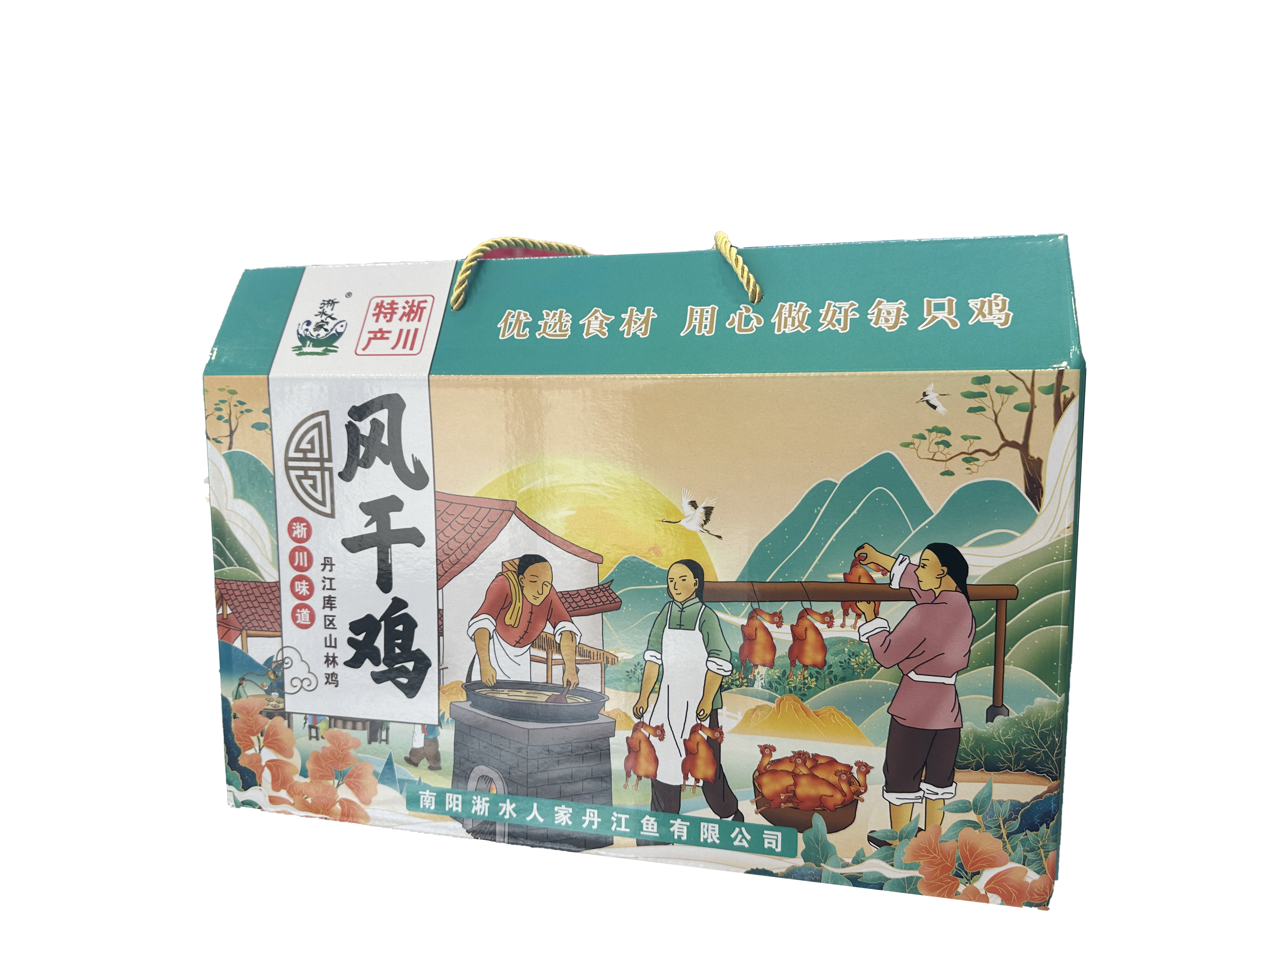
产品名称:风干鸡
包装类型：礼盒
规格:750g
数量：2袋
销售价格：105
产地：河南淅川

Slide 25
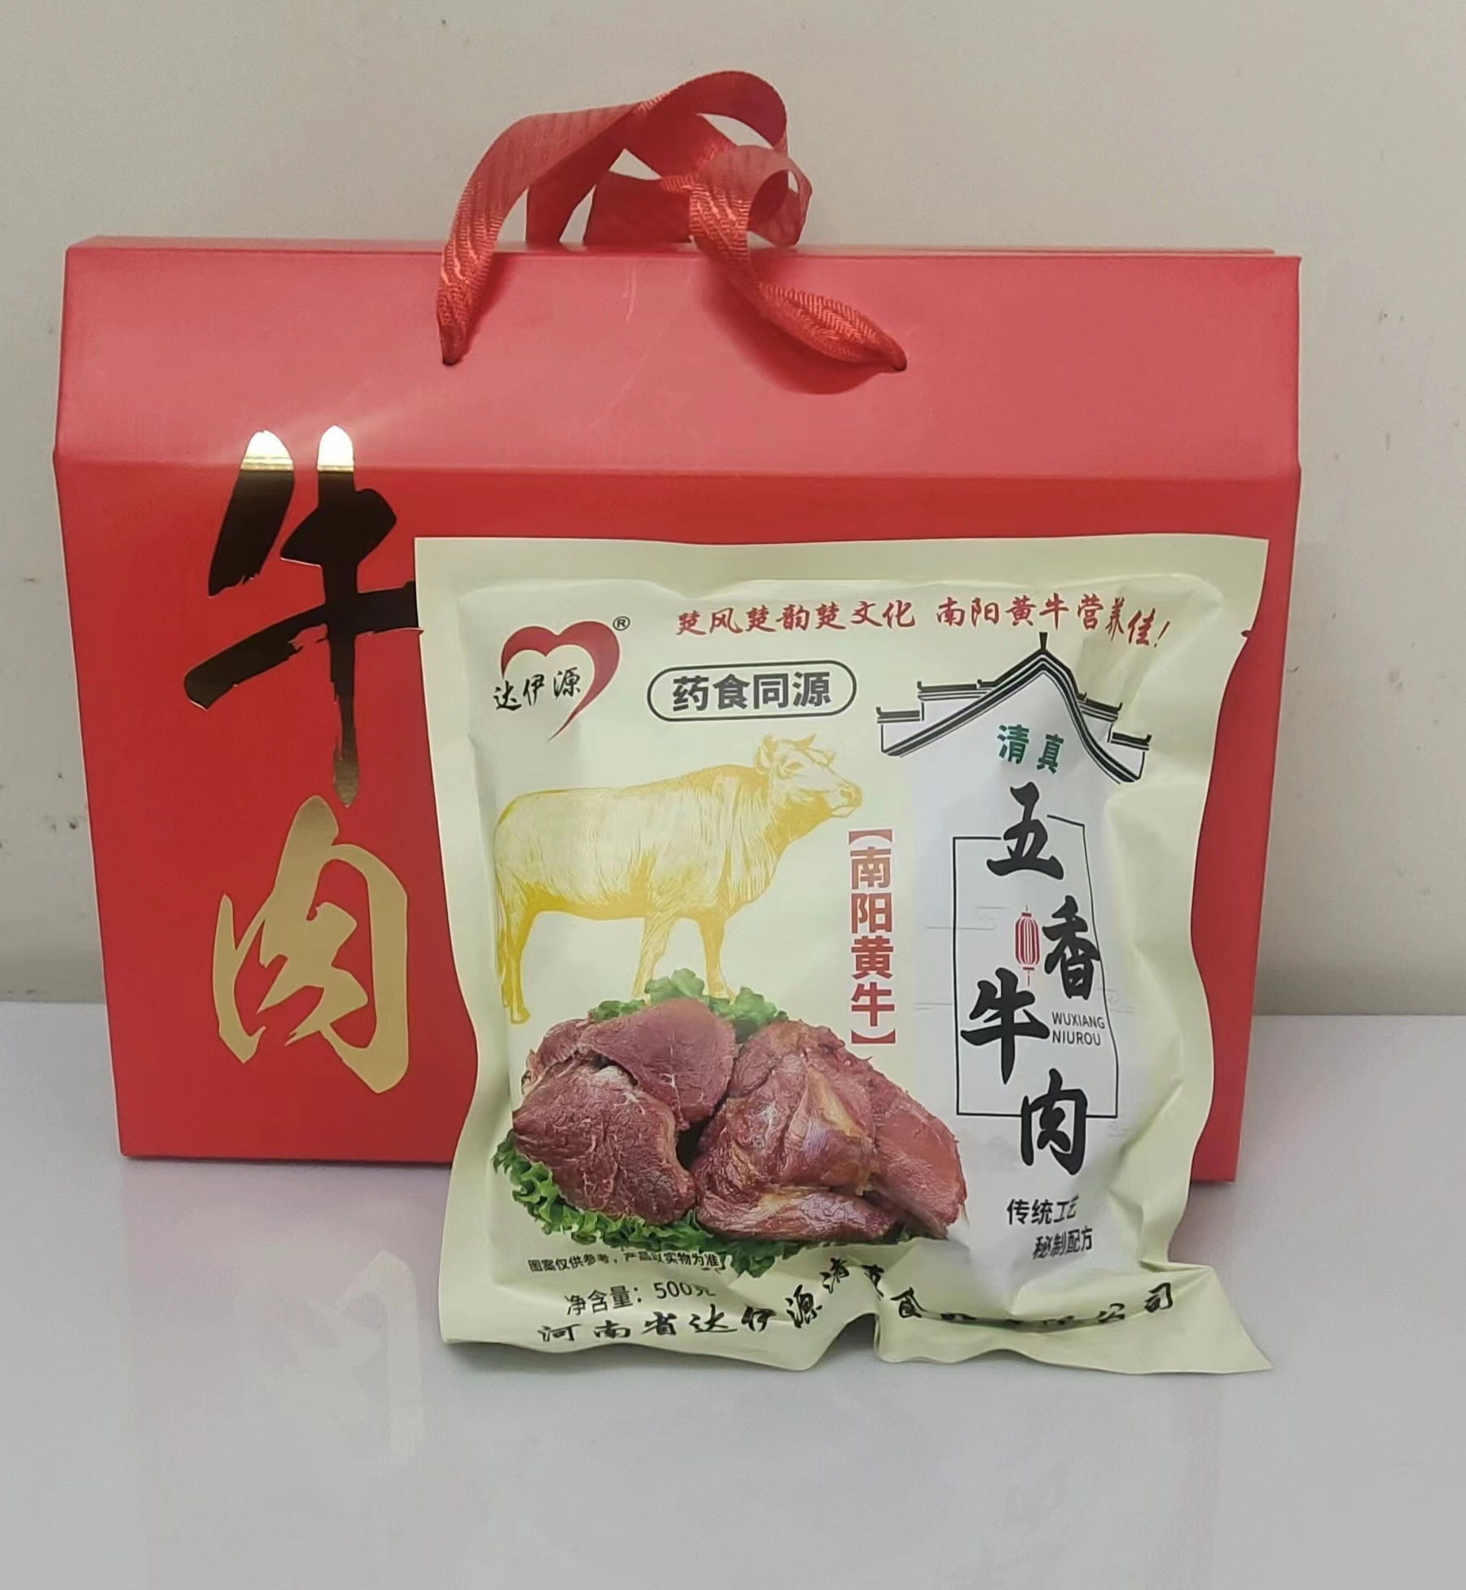
产品名称:达伊源五香牛肉
包装类型：礼盒
规格:500g
数量：2袋
销售价格：165
产地：河南淅川

Slide 26
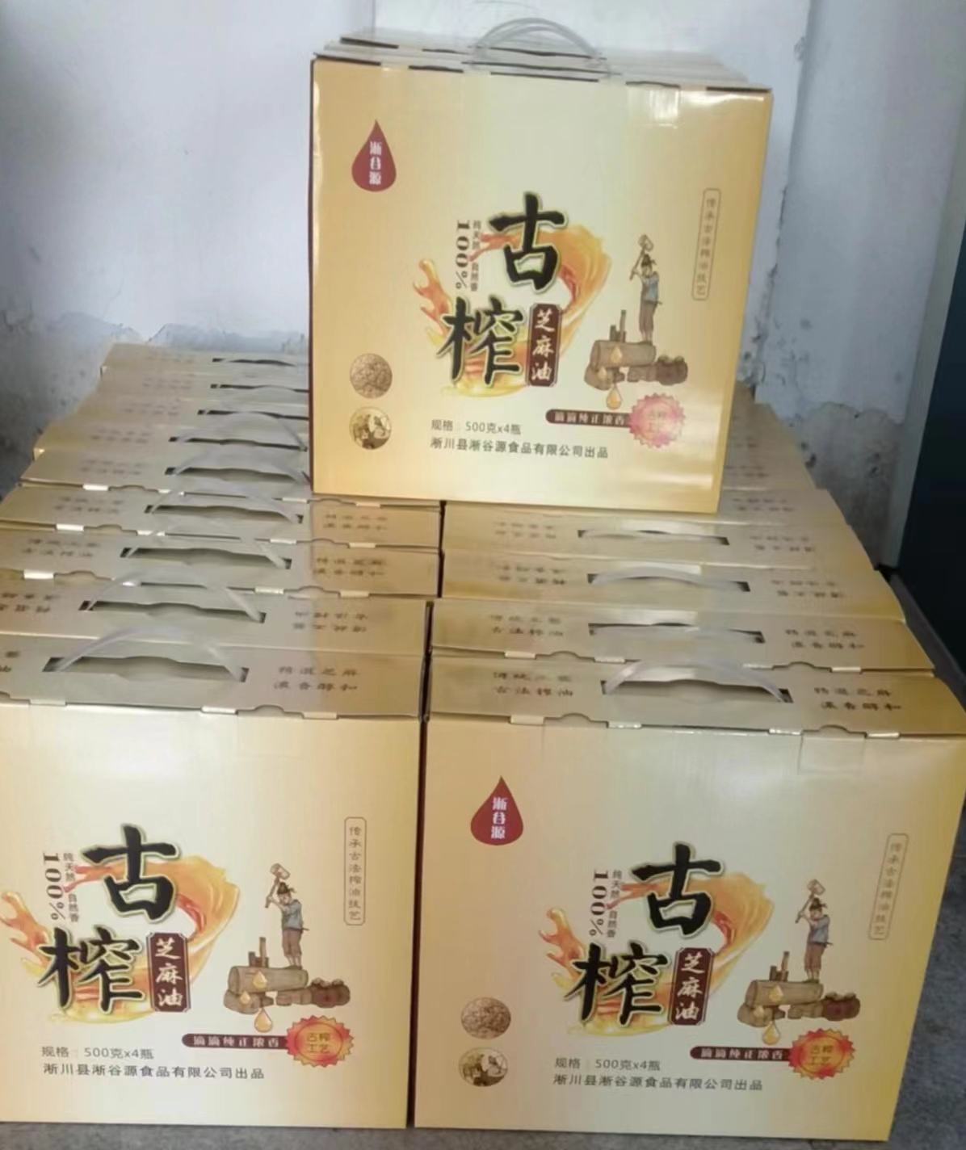
产品名称:古榨芝麻油
包装类型：礼盒
规格:500g
数量：4瓶
销售价格：198
产地：河南淅川

Slide 27
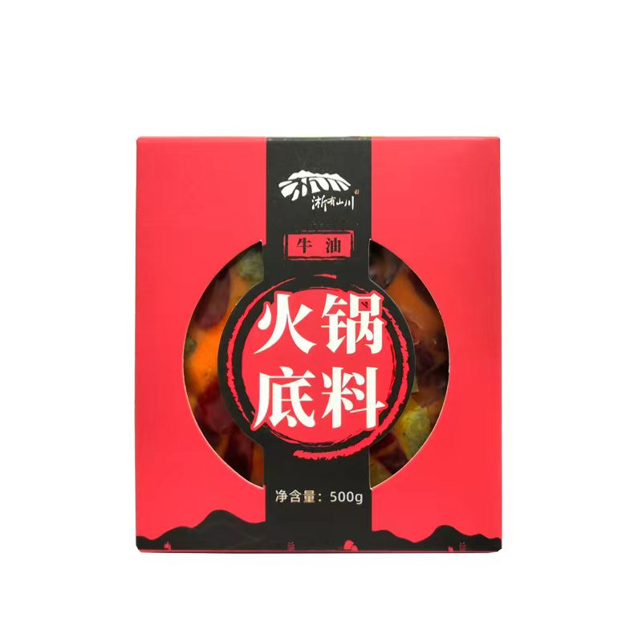
产品名称:火锅底料
包装类型：盒
规格:500g
数量：1袋
销售价格：35
产地：河南淅川

Slide 28
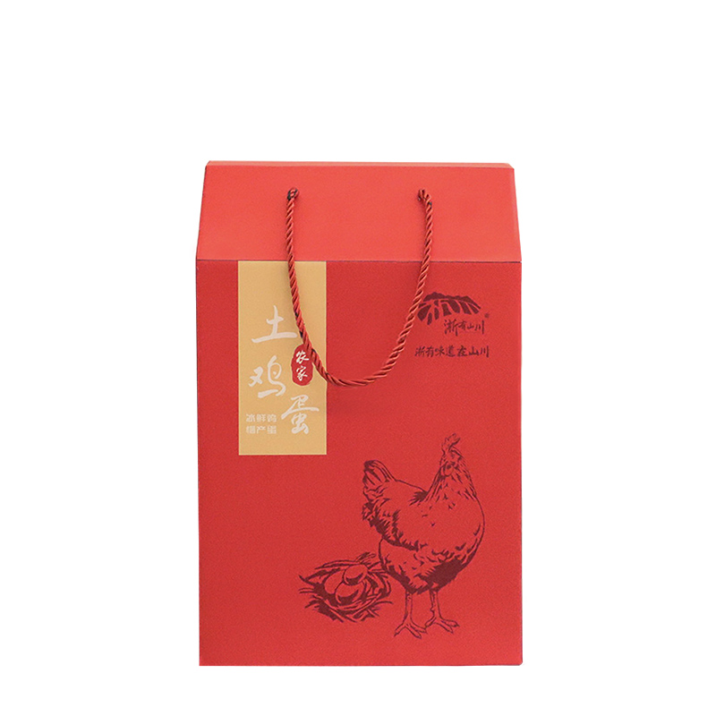
产品名称:土鸡蛋
包装类型：礼盒
规格:一箱
数量：60枚
销售价格：128
产地：河南淅川

Slide 29
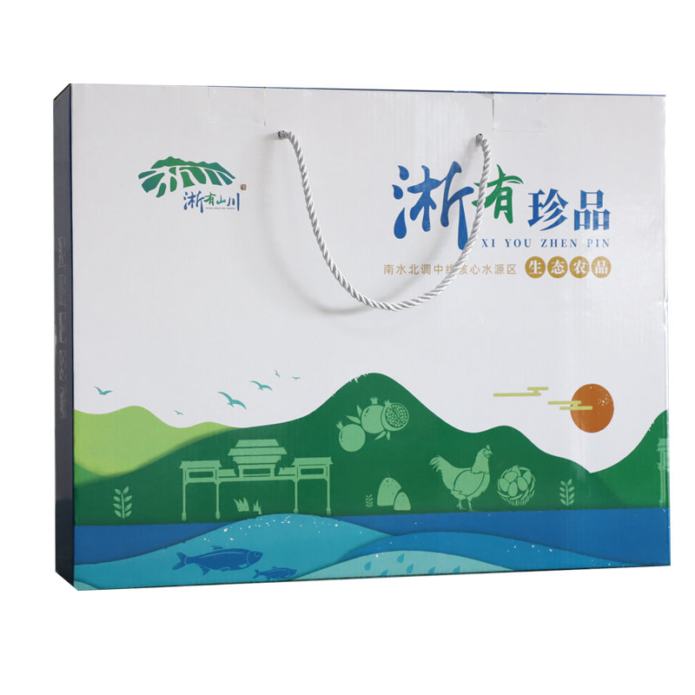
品名称:淅川有品礼盒
包装类型：礼盒
规格:香菇250g，黄花菜300g，
小木耳300g
数量：3袋
销售价格：158
产地：河南淅川

Slide 30
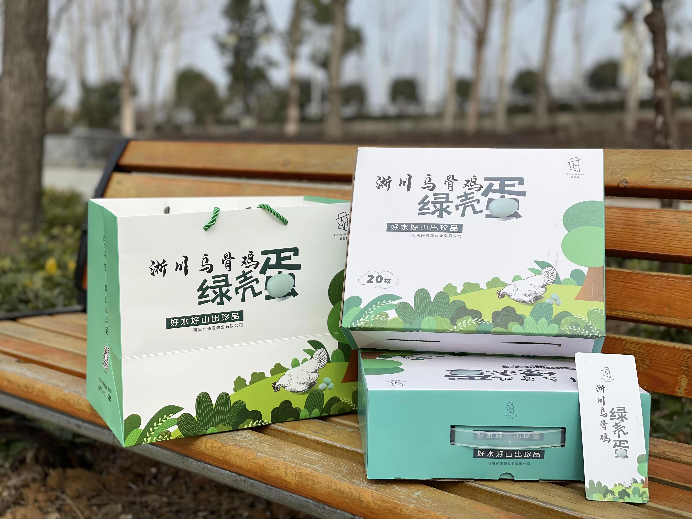
品名称:淅川乌骨鸡绿壳鸡蛋
包装类型：礼盒
规格:一箱
数量：40枚
销售价格：148
产地：河南淅川

Slide 31
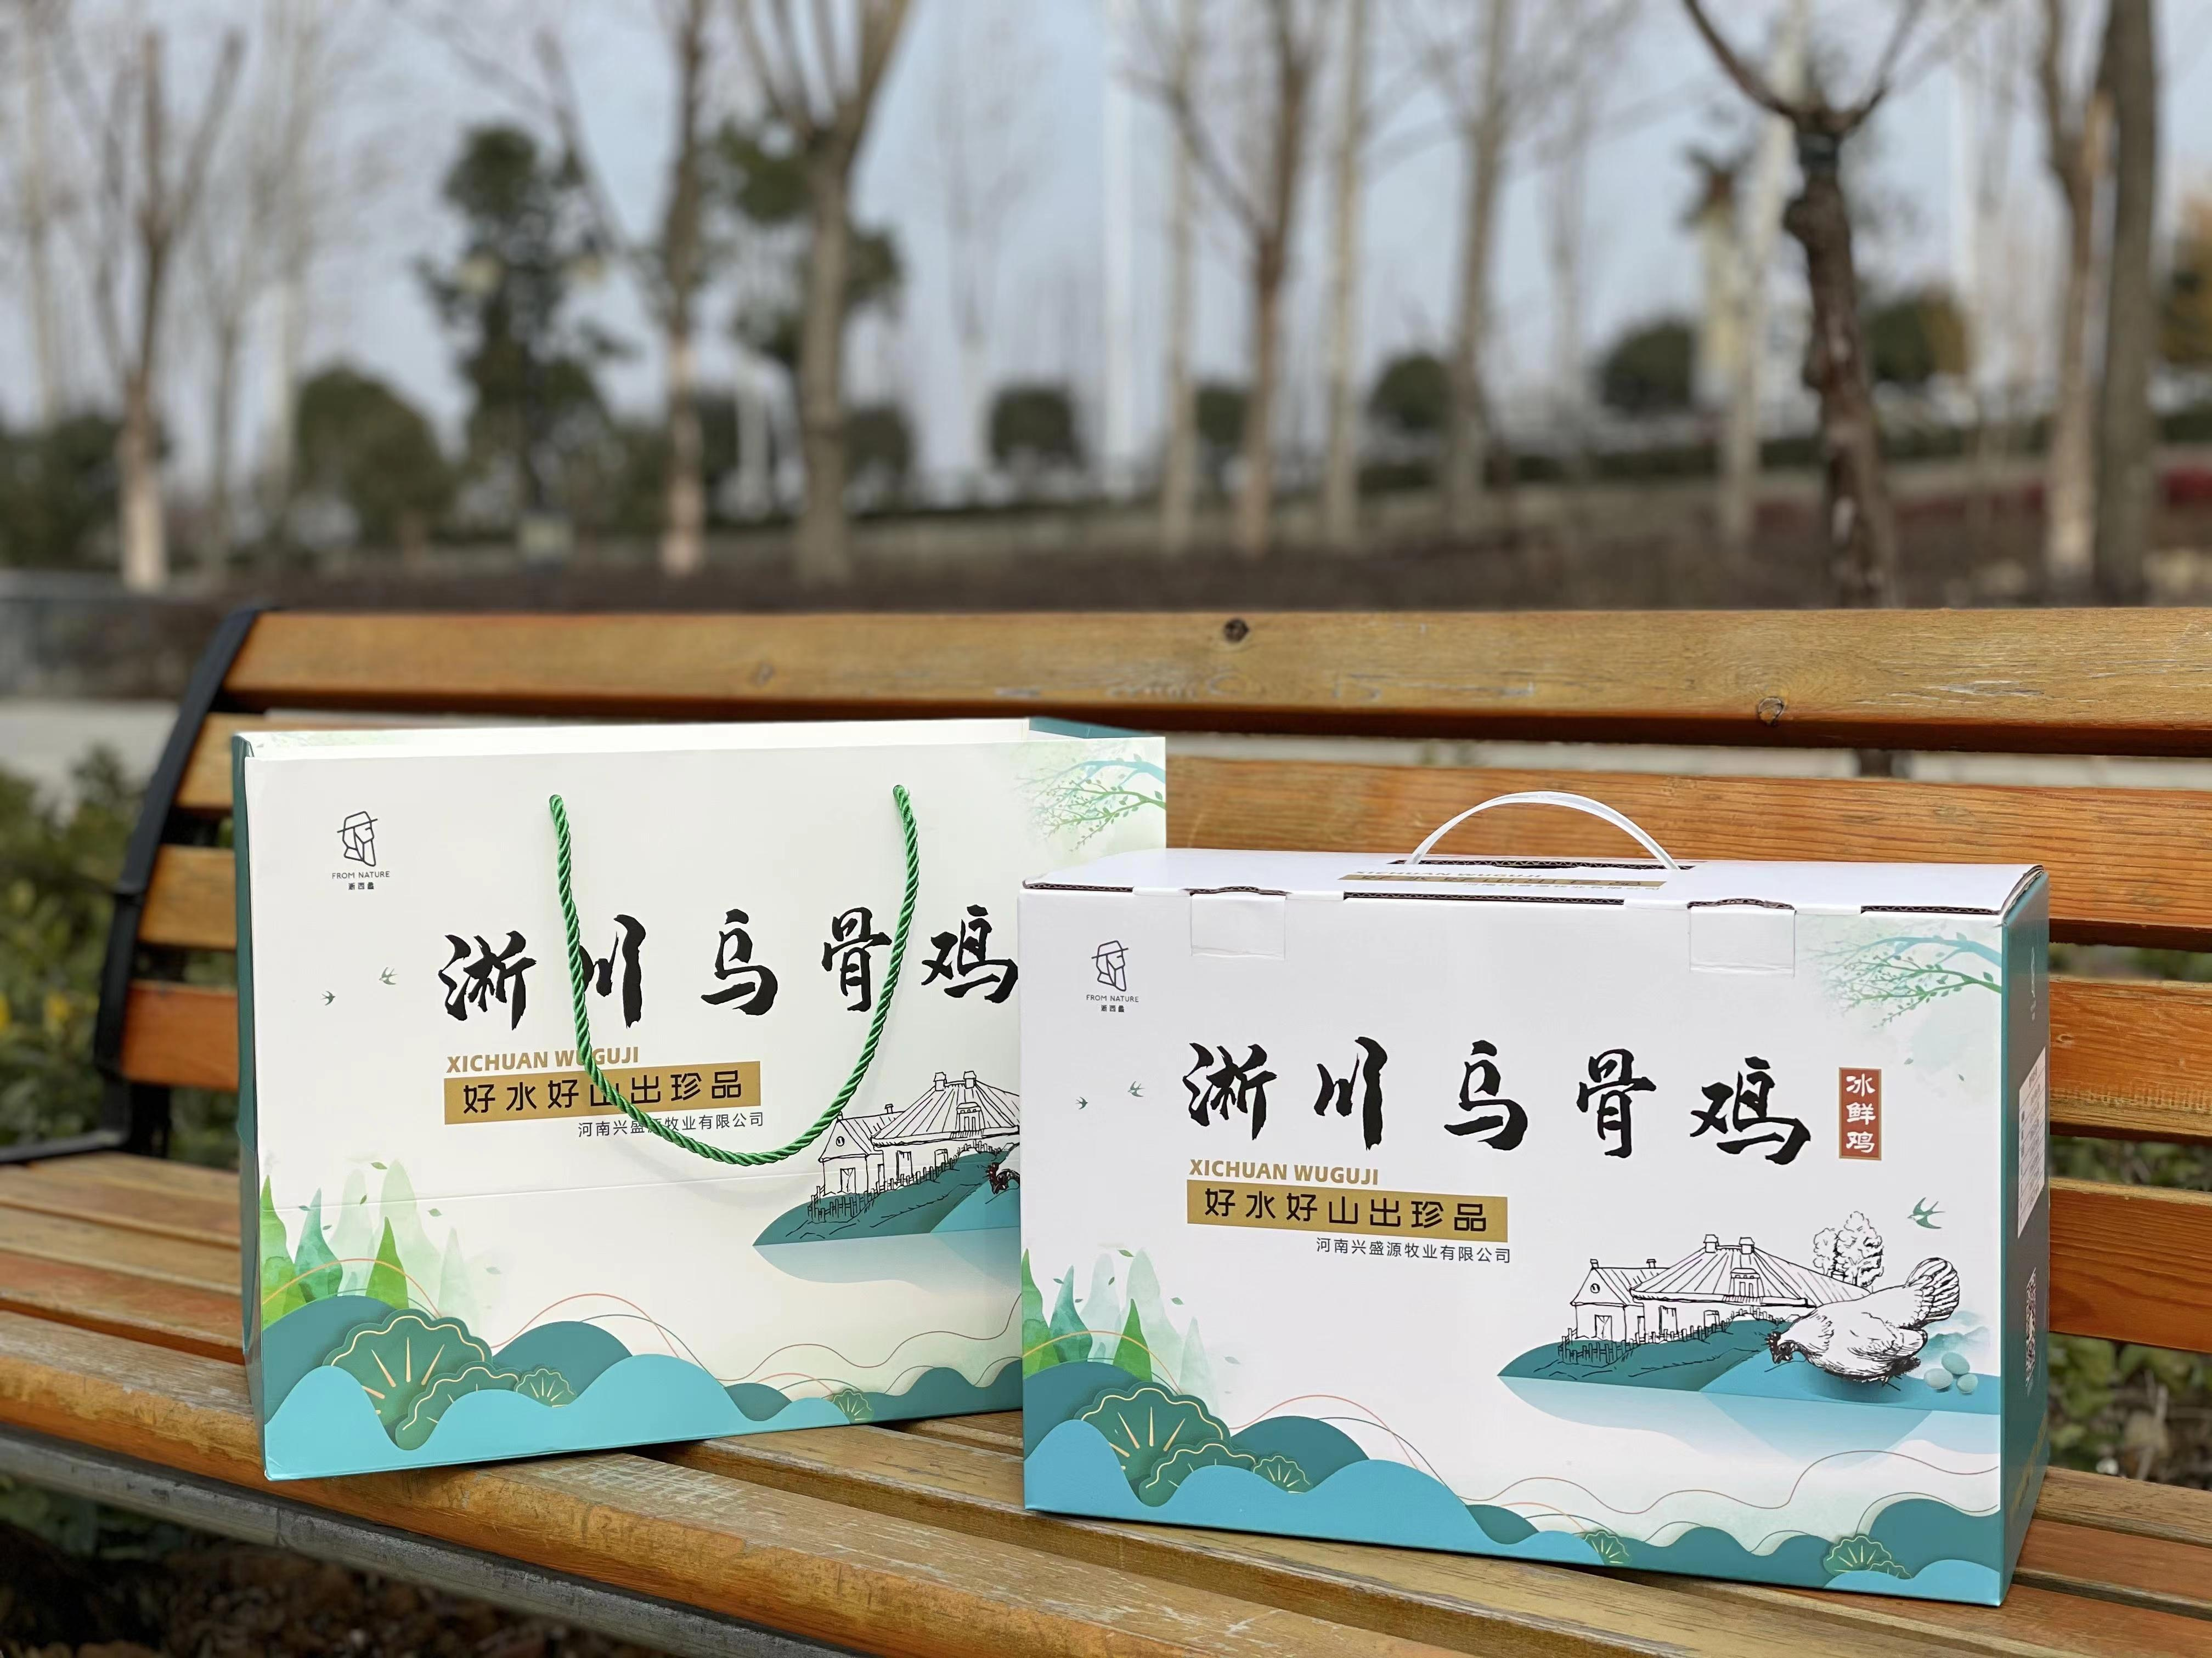
品名称:冰鲜淅川乌骨鸡
包装类型：礼盒
规格:2.5斤
数量：一箱
销售价格：128
产地：河南淅川

Slide 32
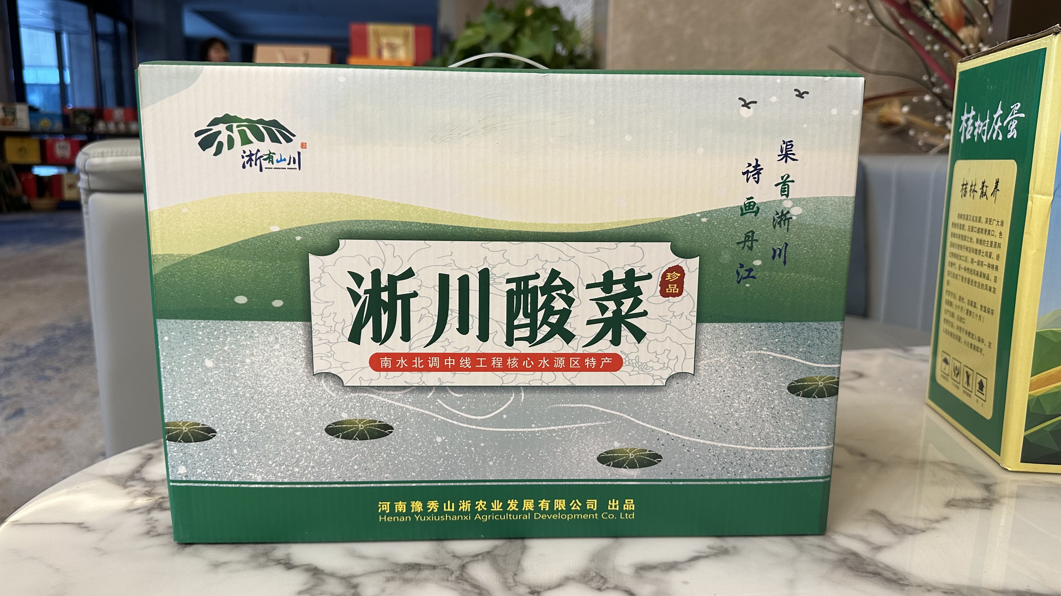
品名称:淅川酸菜
包装类型：礼盒
规格:500g
数量：6袋
销售价格：66
产地：河南淅川

Slide 33
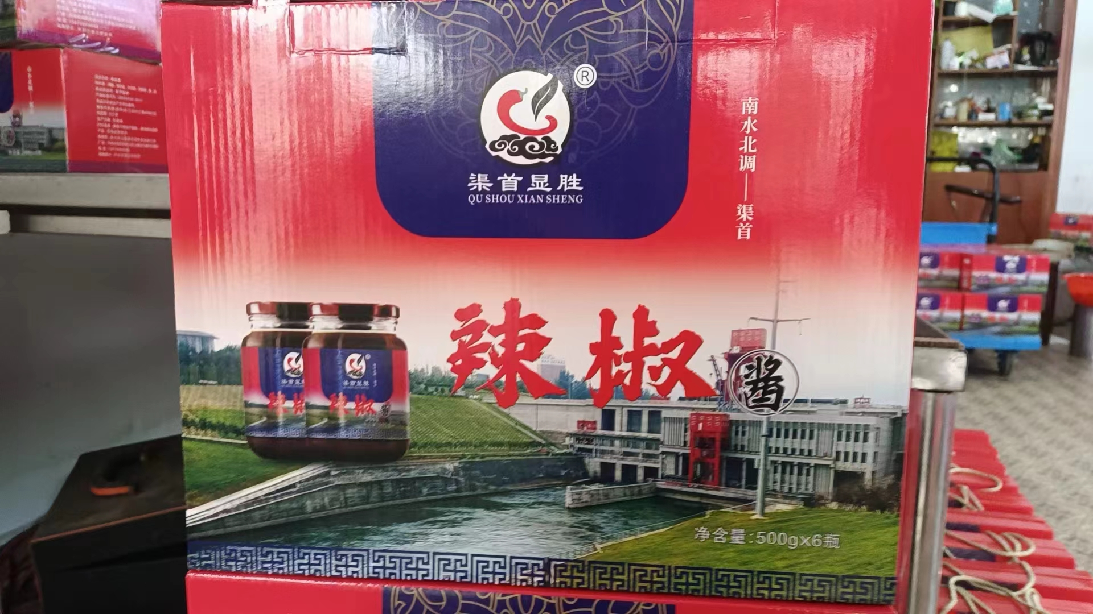
品名称:辣椒酱
包装类型：礼盒
规格:500g
数量：6瓶
销售价格：150
产地：河南淅川

Slide 34
品名称:辣椒酱
包装类型：礼盒
规格:260g
数量：4瓶
销售价格：68
产地：河南淅川

Slide 35
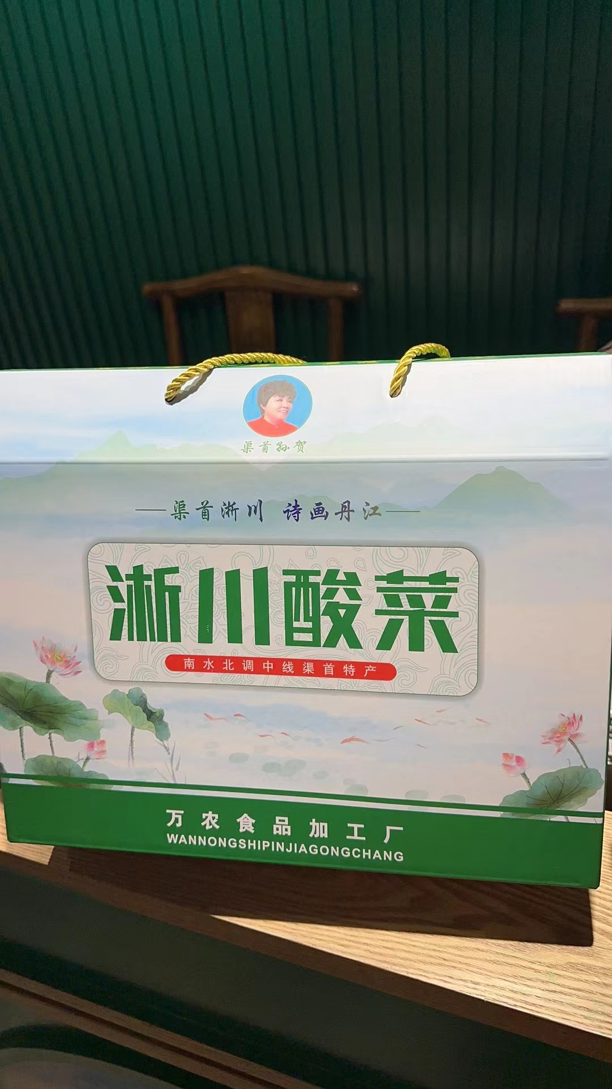
产品名称:淅川酸菜
包装类型:礼盒
规格:500/g
数量:6袋
销售价格：66
产地:河南淅川

Slide 36
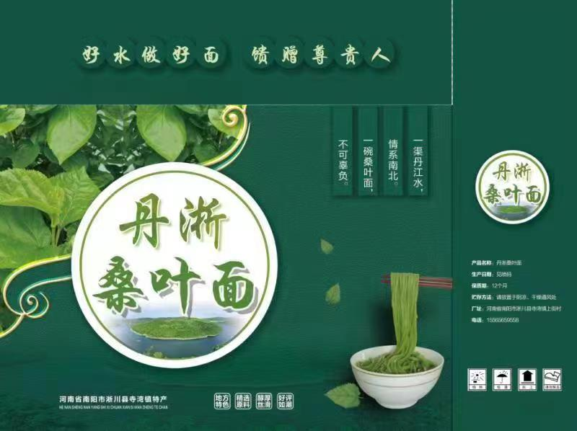
品名称:丹淅桑叶面
包装类型：礼盒
规格:6斤
数量：15袋
销售价格：89
产地：河南淅川

Slide 37
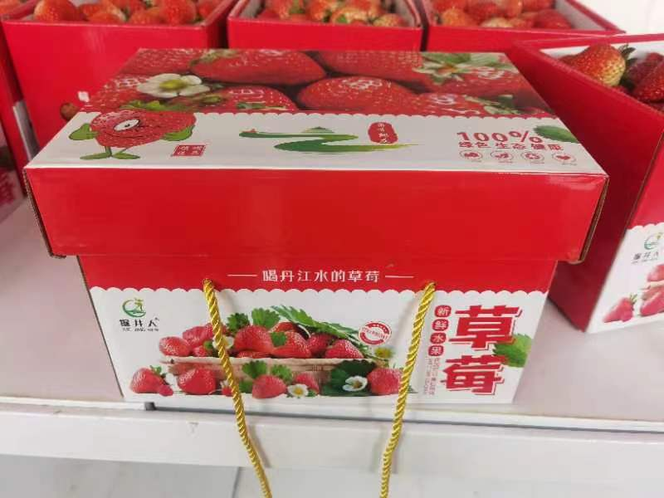
产品名称:草莓
包装类型：礼盒
规格:2斤/5斤
数量：一箱
销售价格：58/98
产地：河南淅川

Slide 38
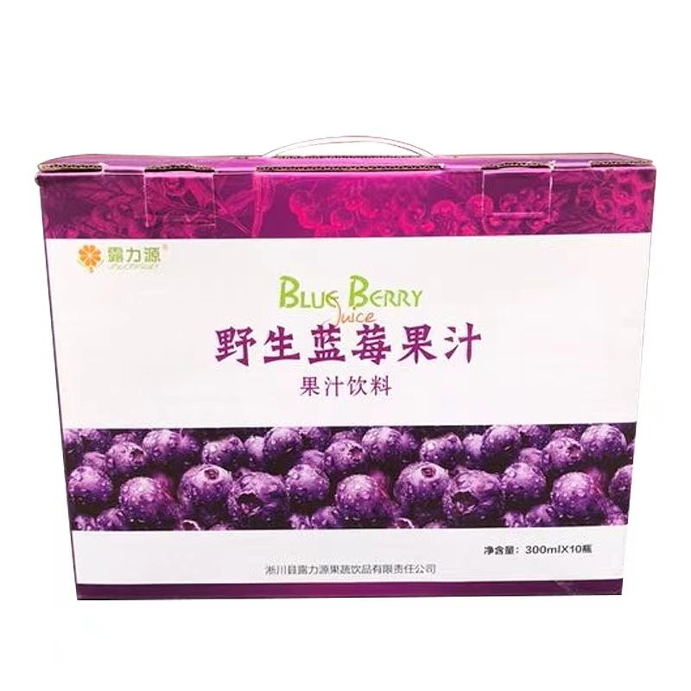
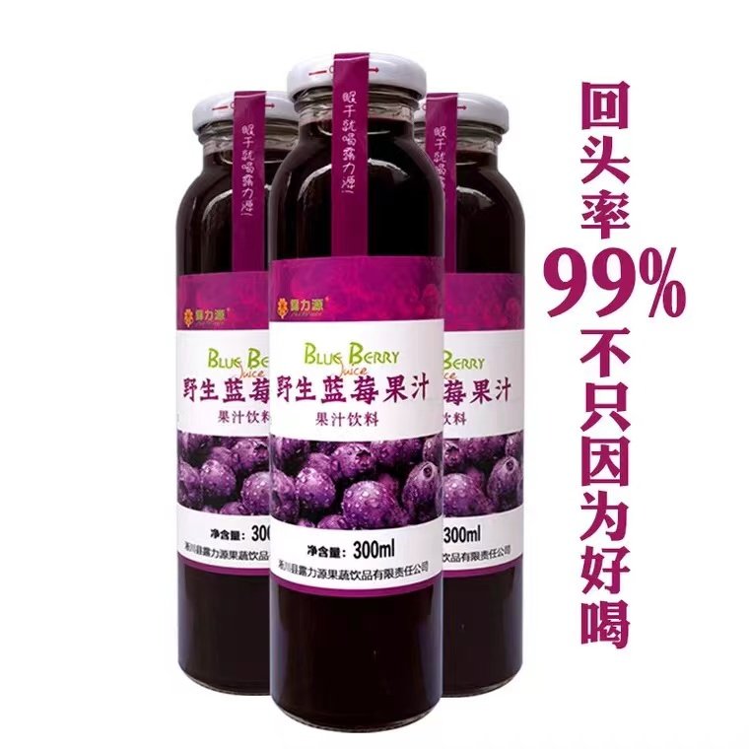
产品名称:野生蓝莓果汁
包装类型：礼盒
规格:300ml
数量：10瓶
销售价格：79
产地：河南淅川

Slide 39
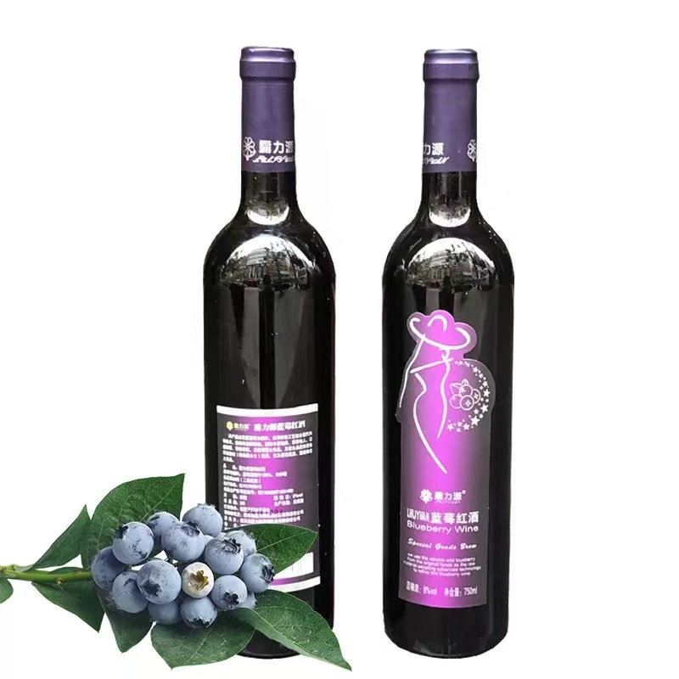
产品名称:蓝莓红酒
包装类型：礼盒
规格:750ml
数量：2瓶
销售价格：128
产地：河南淅川

Slide 40
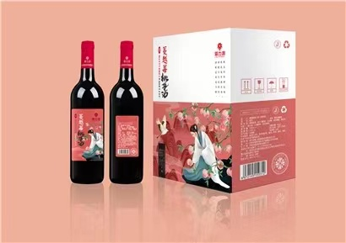
产品名称:蔓越莓桃子酒
包装类型：礼盒
规格:750ml
数量：6瓶
销售价格：208
产地：河南淅川

Slide 41
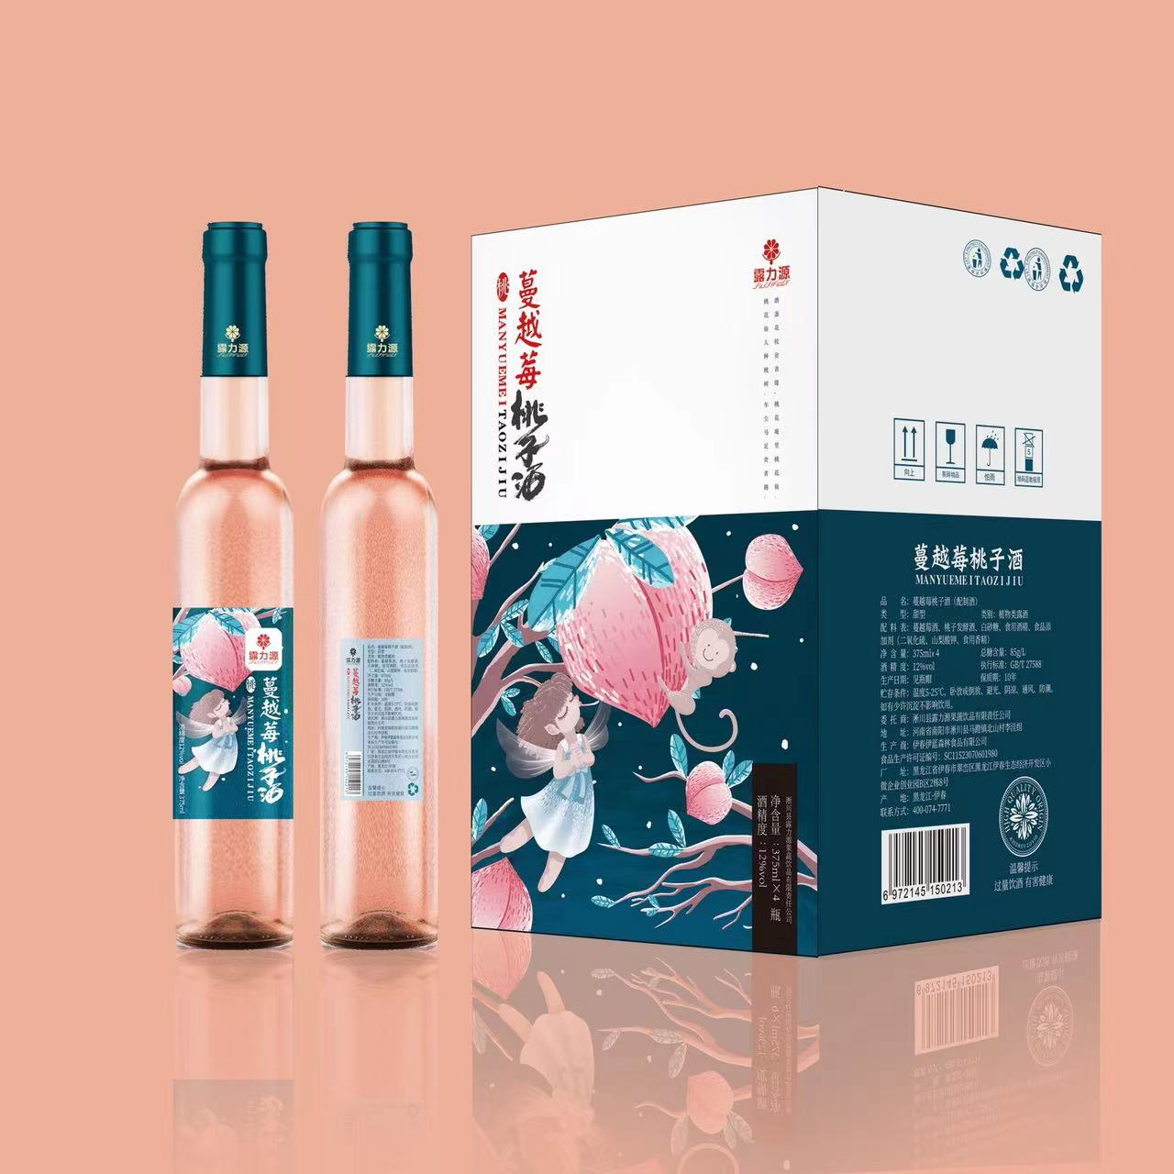
产品名称:蔓越莓桃子酒
包装类型：礼盒
规格:375ml
数量：4瓶
销售价格：138
产地：河南淅川

Slide 42
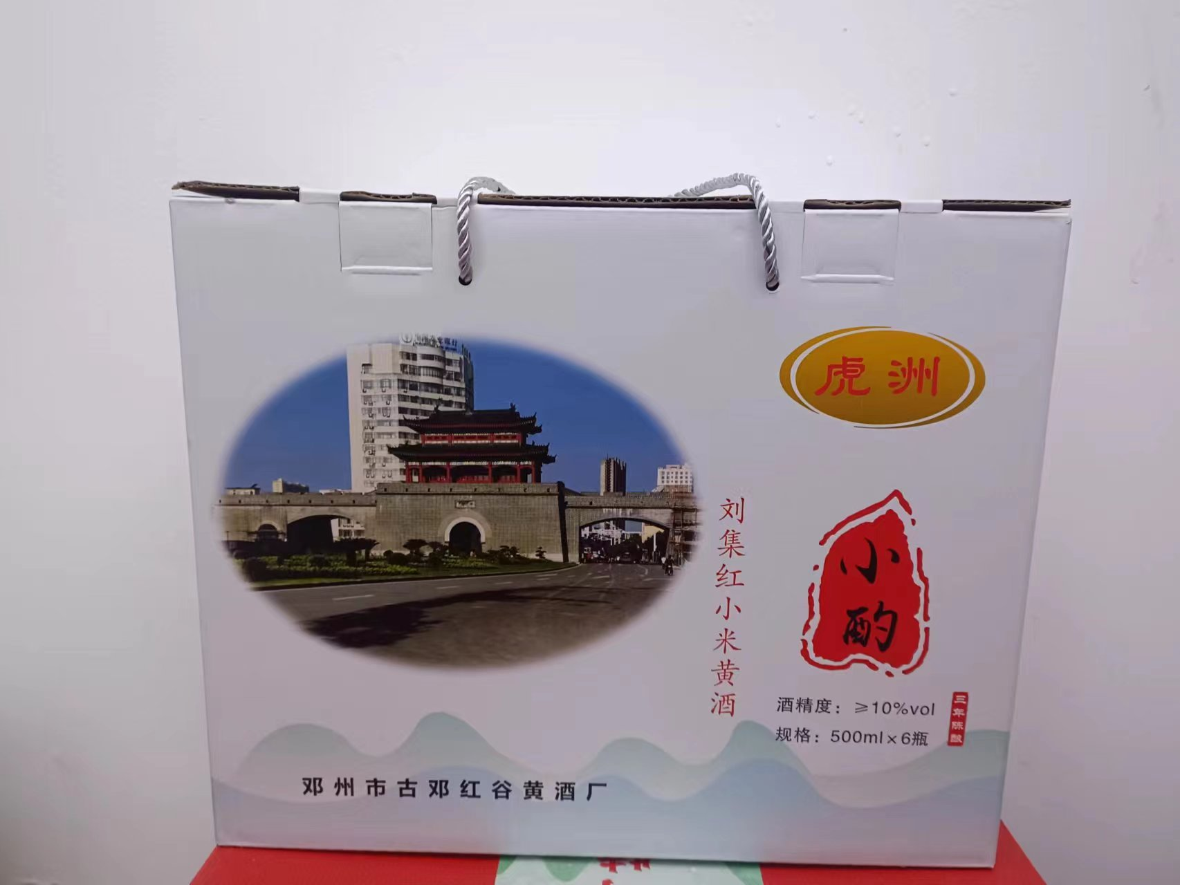
产品名称:刘集红小米黄酒
包装类型：礼盒
规格:500ml
数量：6瓶
销售价格：180
产地：河南淅川

Slide 43
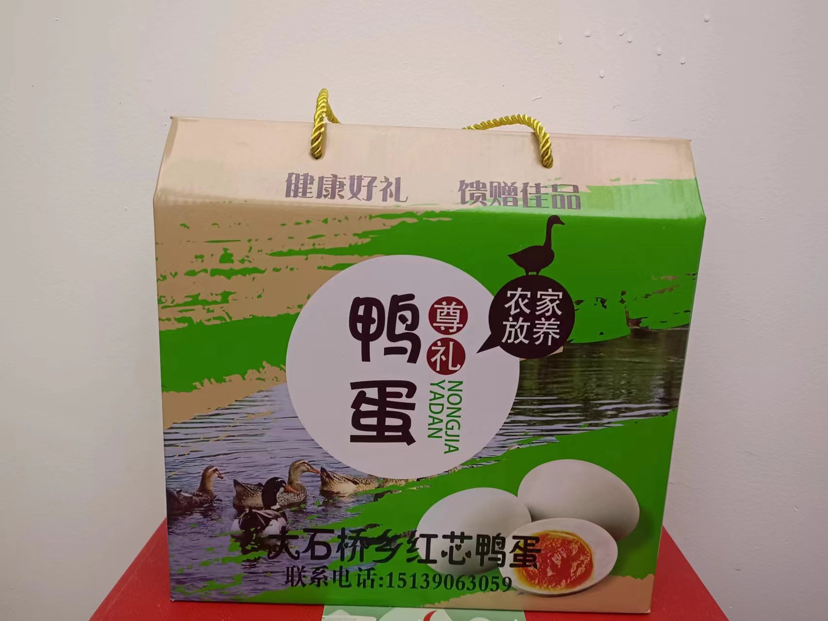
产品名称:尊礼鸭蛋
包装类型：礼盒
规格:30枚
数量：一箱
销售价格：98
产地：河南淅川

Slide 44
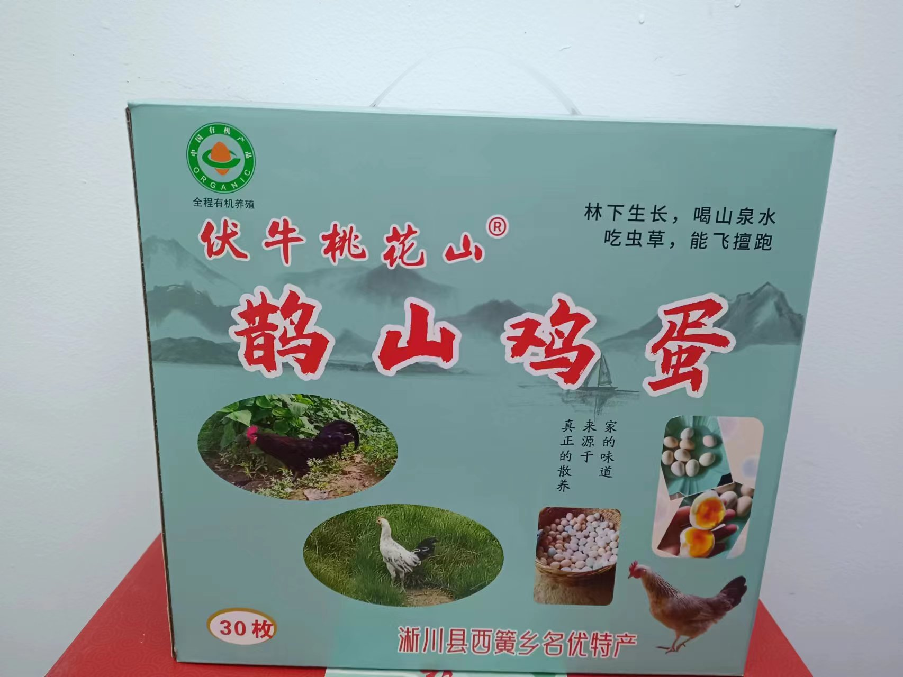
产品名称:鹊山鸡蛋
包装类型：礼盒
规格:一箱
数量：30枚
销售价格：90
产地：河南淅川

Slide 45
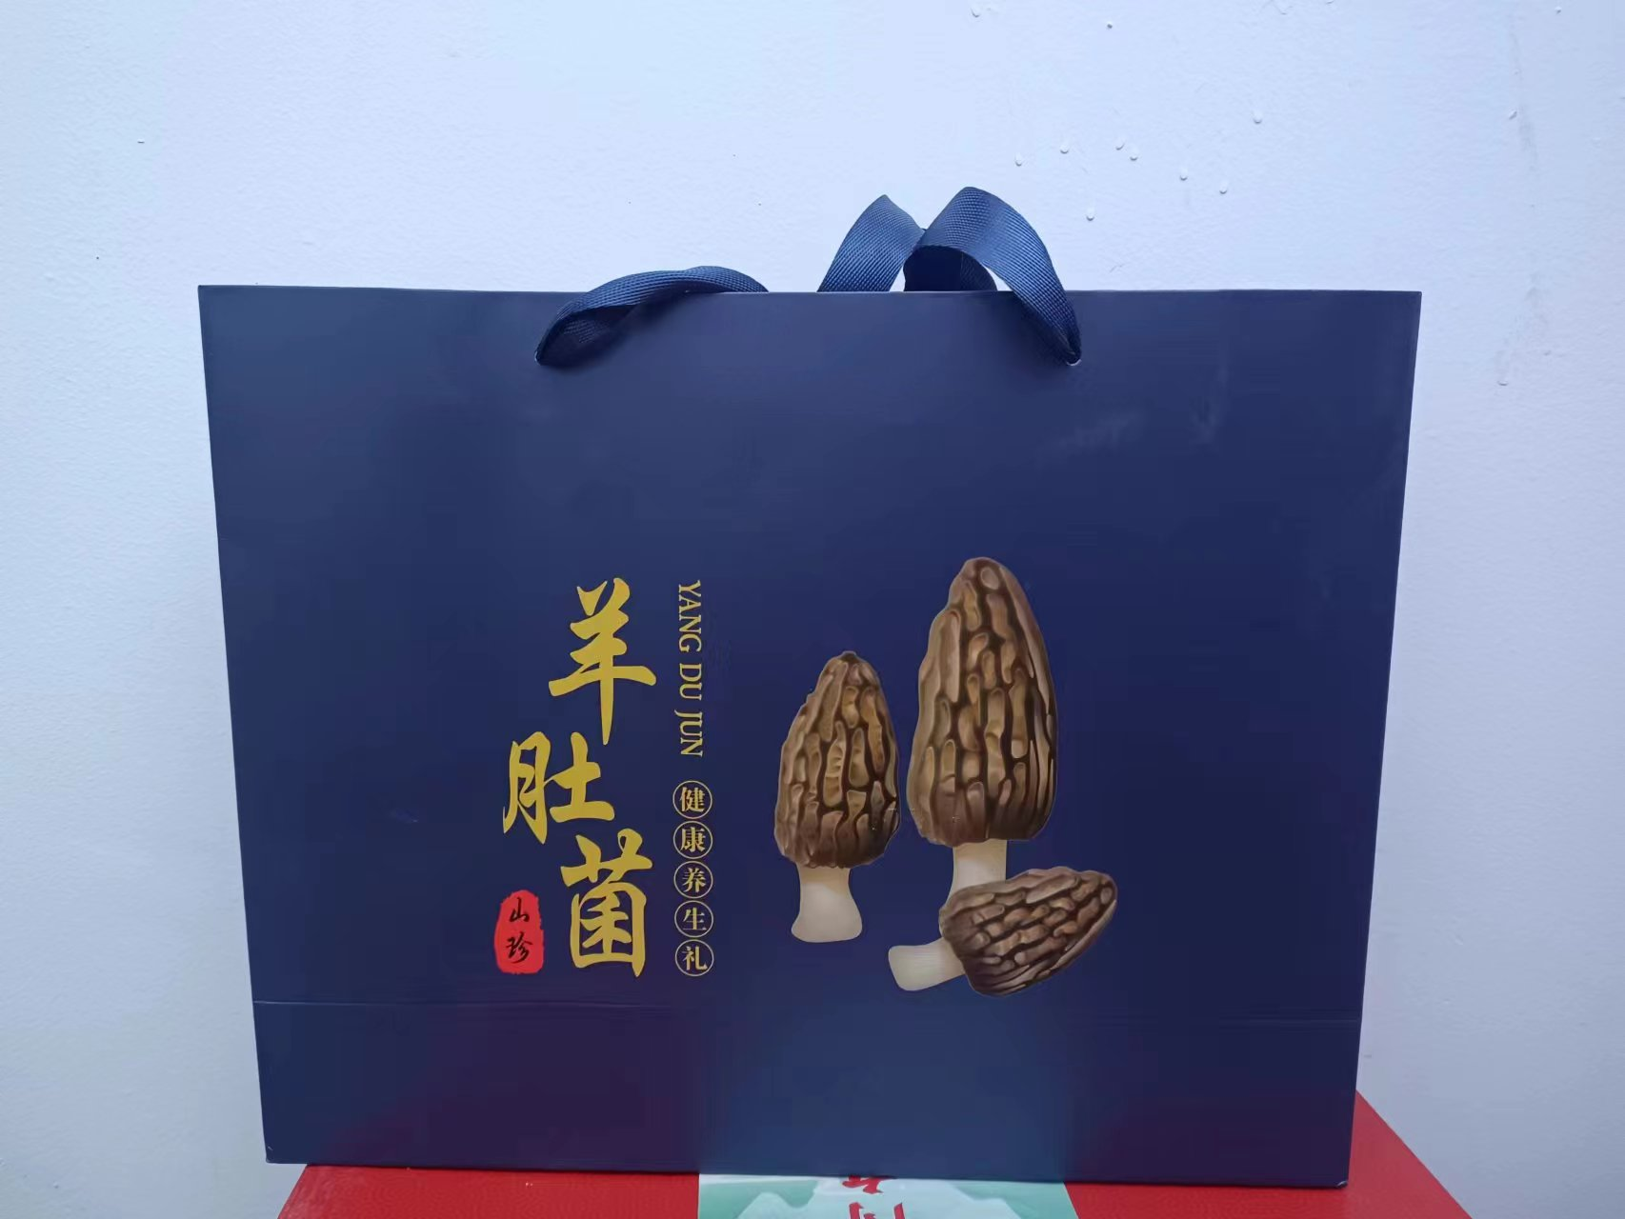
产品名称:羊肚菌
包装类型：礼盒
规格:250g
数量：一盒
销售价格：580
产地：河南淅川

Slide 46
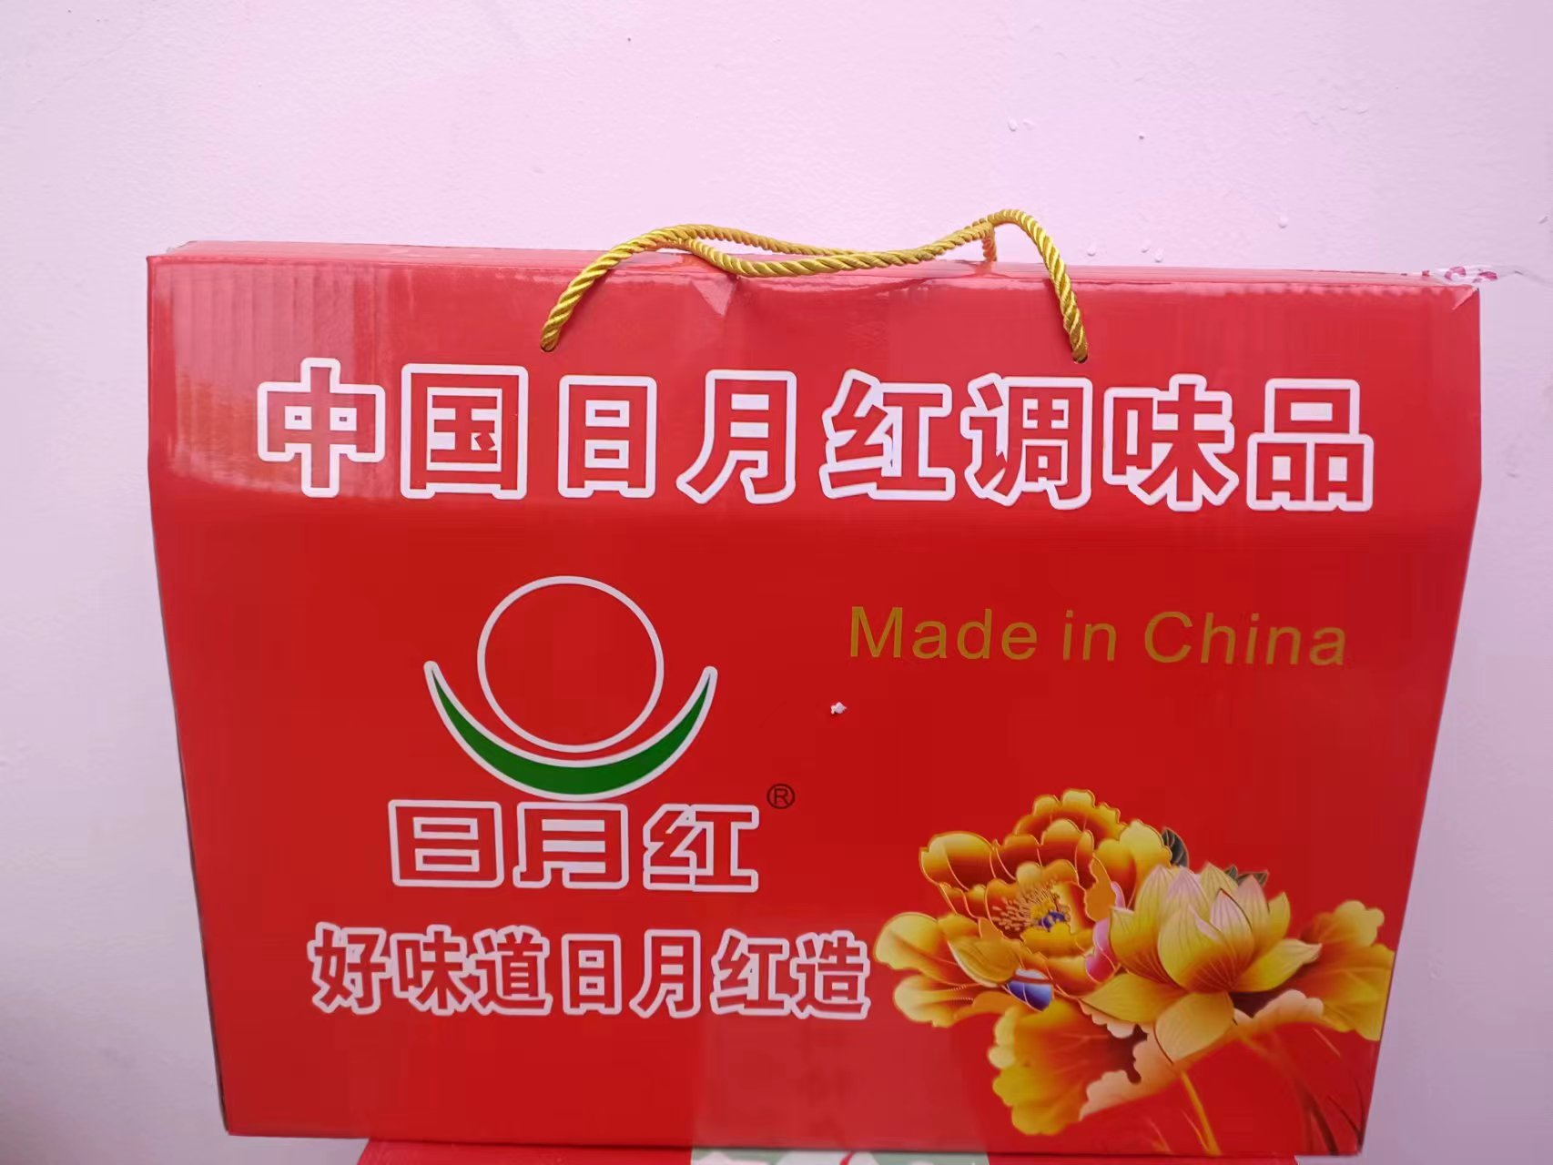
产品名称:调料品
包装类型：礼盒
规格:2包鸡精，3瓶麻辣酱，3瓶辣三丁，2包调料。
数量：一箱
销售价格：168
产地：河南淅川

Slide 47
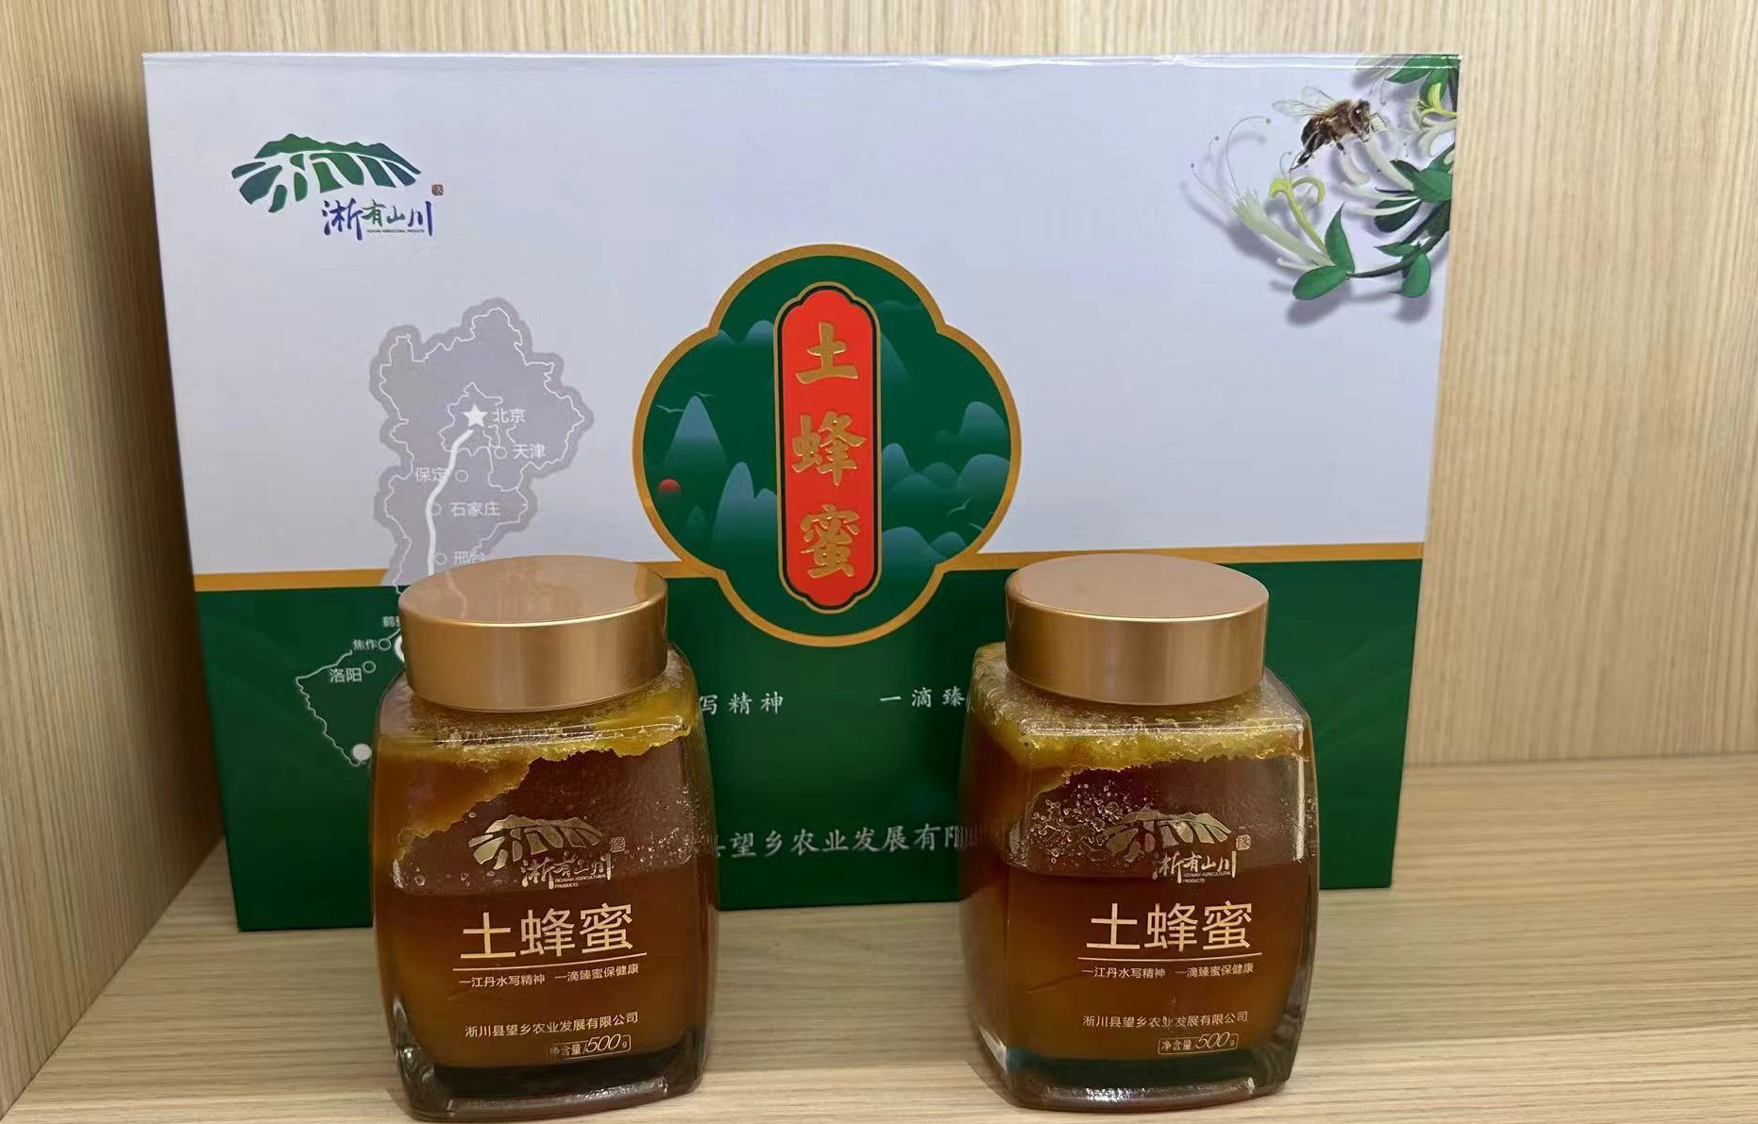
产品名称:土蜂蜜
包装类型：礼盒
规格:500/g
数量：2瓶
销售价格：280
产地：河南淅川

Slide 48
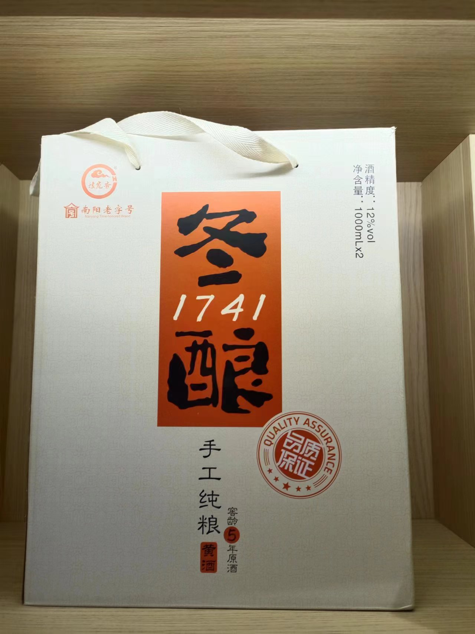
产品名称:冬酿黄酒
包装类型：礼盒
规格:·1000ml
数量：2瓶
销售价格：170
产地：河南淅川

Slide 49
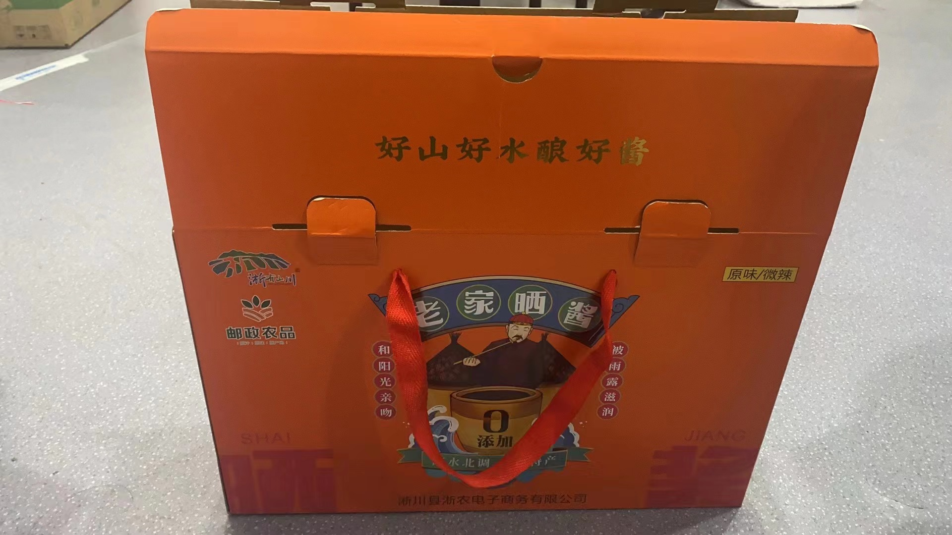
产品名称:老家晒酱
包装类型：礼盒
规格:800g
数量：4瓶
销售价格：108/128
产地：河南淅川

Slide 50
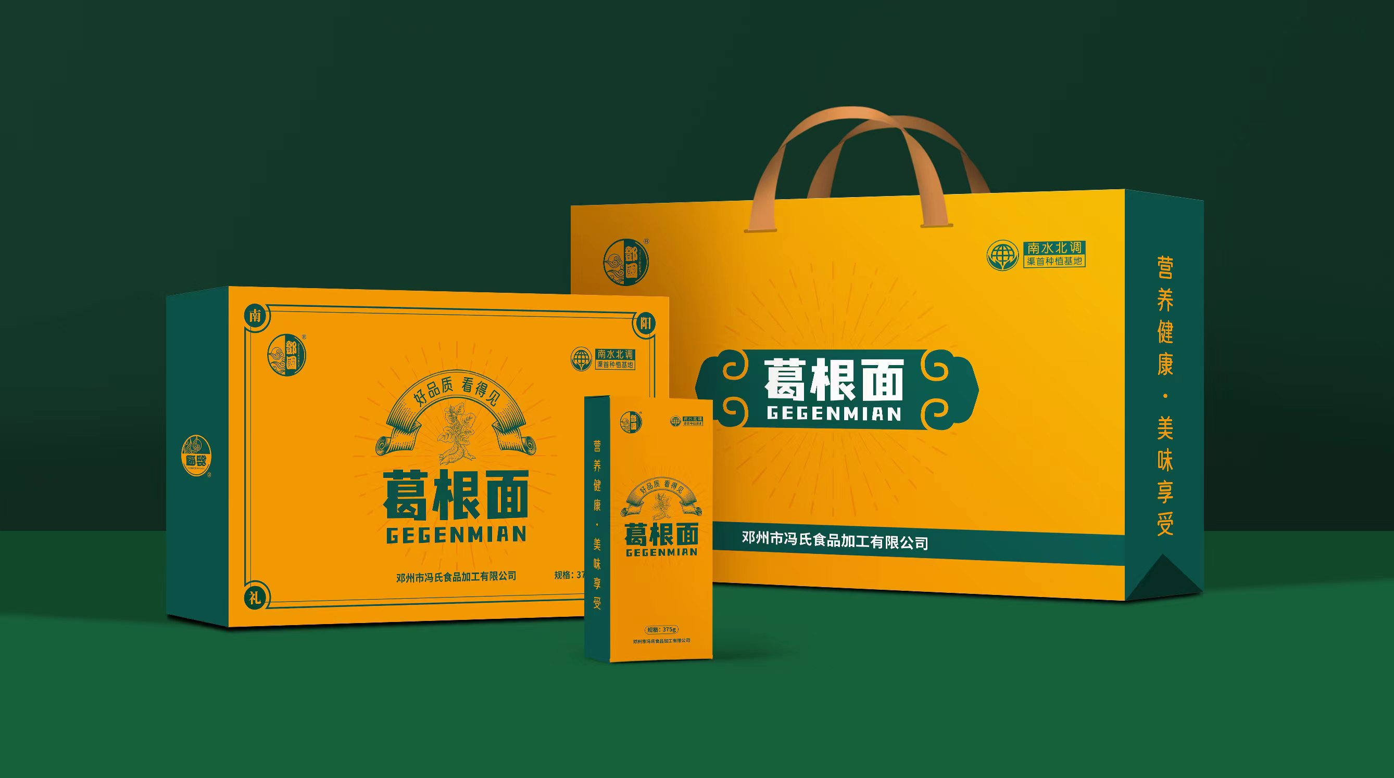
产品名称:葛根面
包装类型：礼盒
规格:375g
数量：8袋
销售价格：80
产地：河南淅川

Slide 51
产品名称:魔芋面
包装类型：礼盒
规格:375g
数量：8袋
销售价格：80
产地：河南淅川

Slide 52
产品名称:淅川丹江鱼有机鱼
包装类型：礼盒
规格:2条
数量：一箱
销售价格：138
产地：河南淅川

Slide 53
产品名称:淅川丹江鱼有机鱼
包装类型：礼盒
规格:一条
数量：一箱
销售价格：238
产地：河南淅川

Slide 54
产品名称:野山珍
包装类型：礼盒
规格: 豆油筋350克， 木耳250克，洋槐花250克 ，枣500克
数量：4袋
销售价格：138
产地：河南淅川

Slide 55
产品名称:野山珍
包装类型：礼盒
规格: 香菇250克 ，茶树菇250克 。
数量：2袋
销售价格：98
产地：河南淅川

Slide 56
产品名称:坐禅谷龙王泉
贡米
包装类型：礼盒
规格:10斤
数量：5袋
销售价格：128
产地：河南淅川

Slide 57
产品名称:福森源
包装类型：礼盒
规格:310ml
数量：20罐
销售价格：80
产地：河南淅川

Slide 58
产品名称:淅川酸菜王
包装类型：礼盒
规格:5斤
数量：10袋
销售价格：75
产地：河南淅川

Slide 59
产品名称:淅川酸菜王
包装类型：礼盒
规格:5斤
数量：10袋
销售价格：75
产地：河南淅川

Slide 60
产品名称:山珍邮味
包装类型：礼盒
规格:精装香菇、黑木耳、银耳、鹿茸菇
数量：800g
销售价格：138
产地：河南淅川

Slide 61
产品名称:山珍邮味
包装类型：礼盒
规格:特级小花菇、黑木耳、银耳、鹿茸菇
数量：800g
销售价格：158
产地：河南淅川

Slide 62
产品名称:仓房橙子
包装类型：礼盒
规格:12个/16个
数量：
销售价格：108/88
产地：河南淅川

